Slide 1
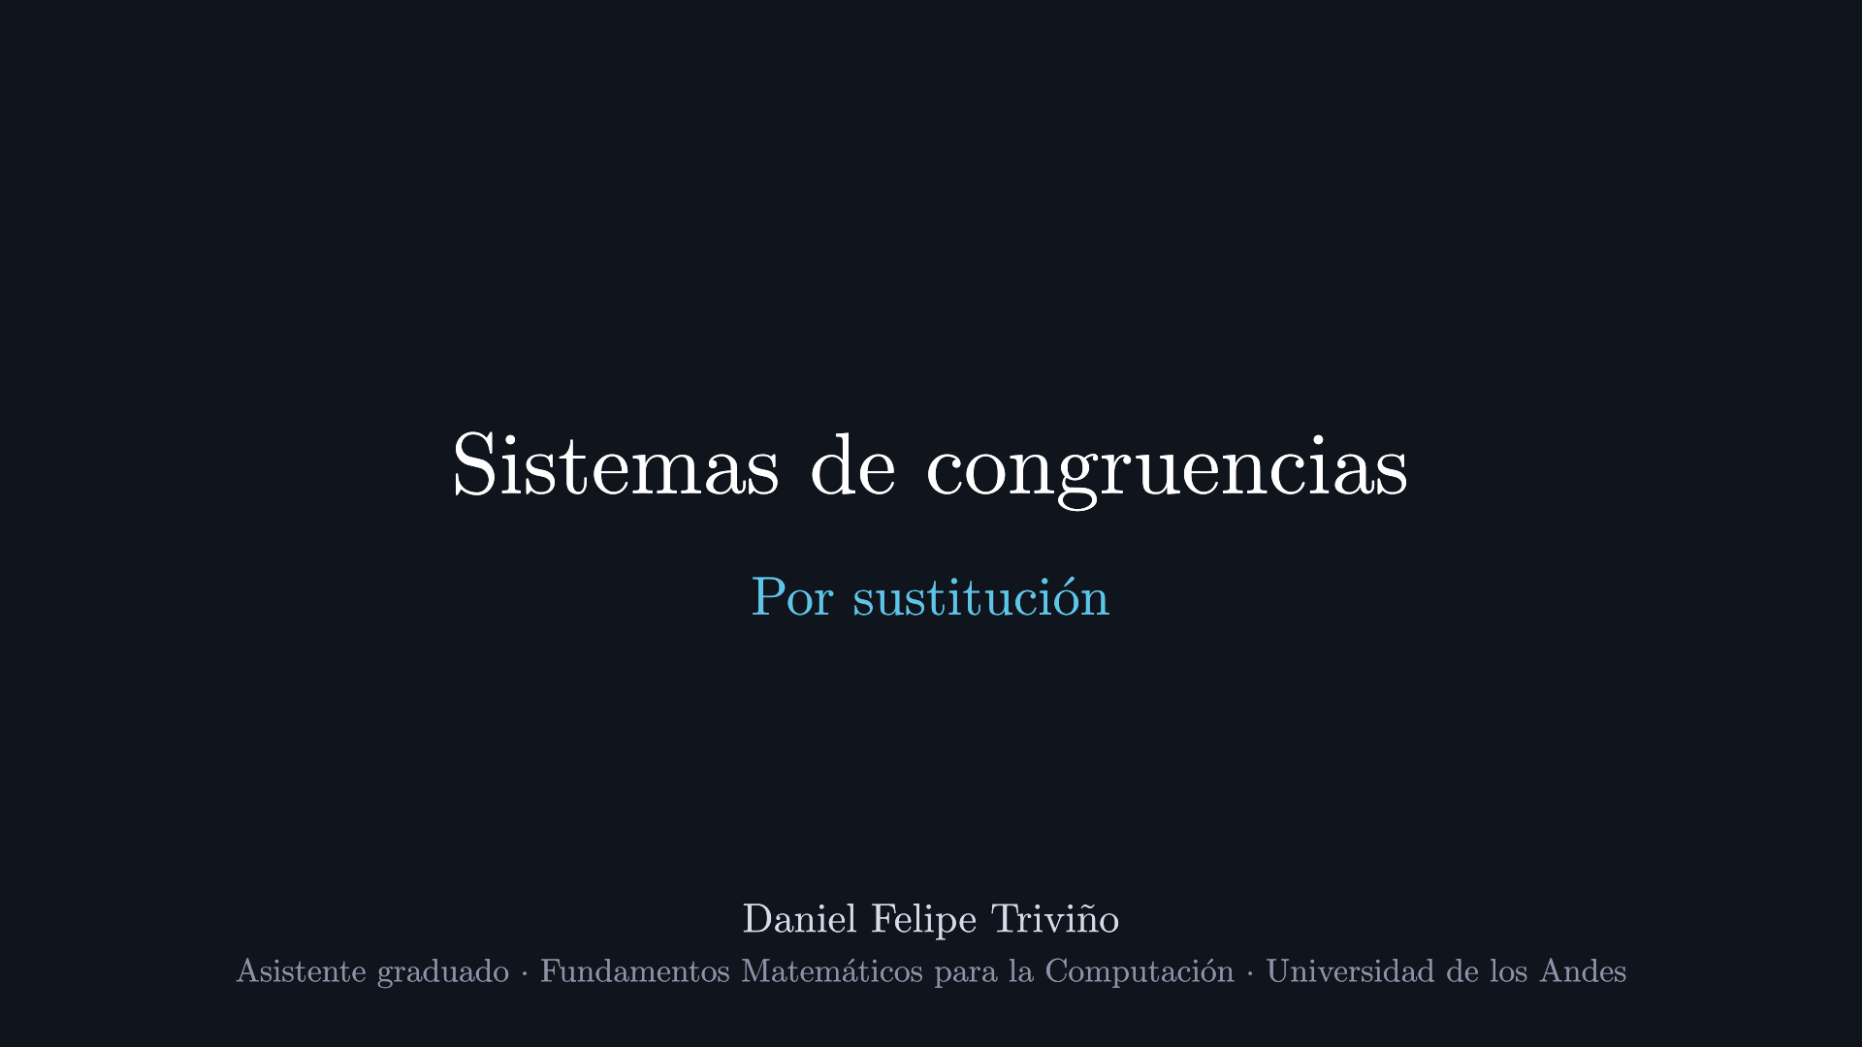
Notes:
Sistemas de congruencias, por sustitución. En el video del teorema del residuo chino resolvimos estos sistemas con una receta: N, los M_i y sus inversos. Hoy los resolvemos con otro método, que va juntando las congruencias de dos en dos.

Slide 2
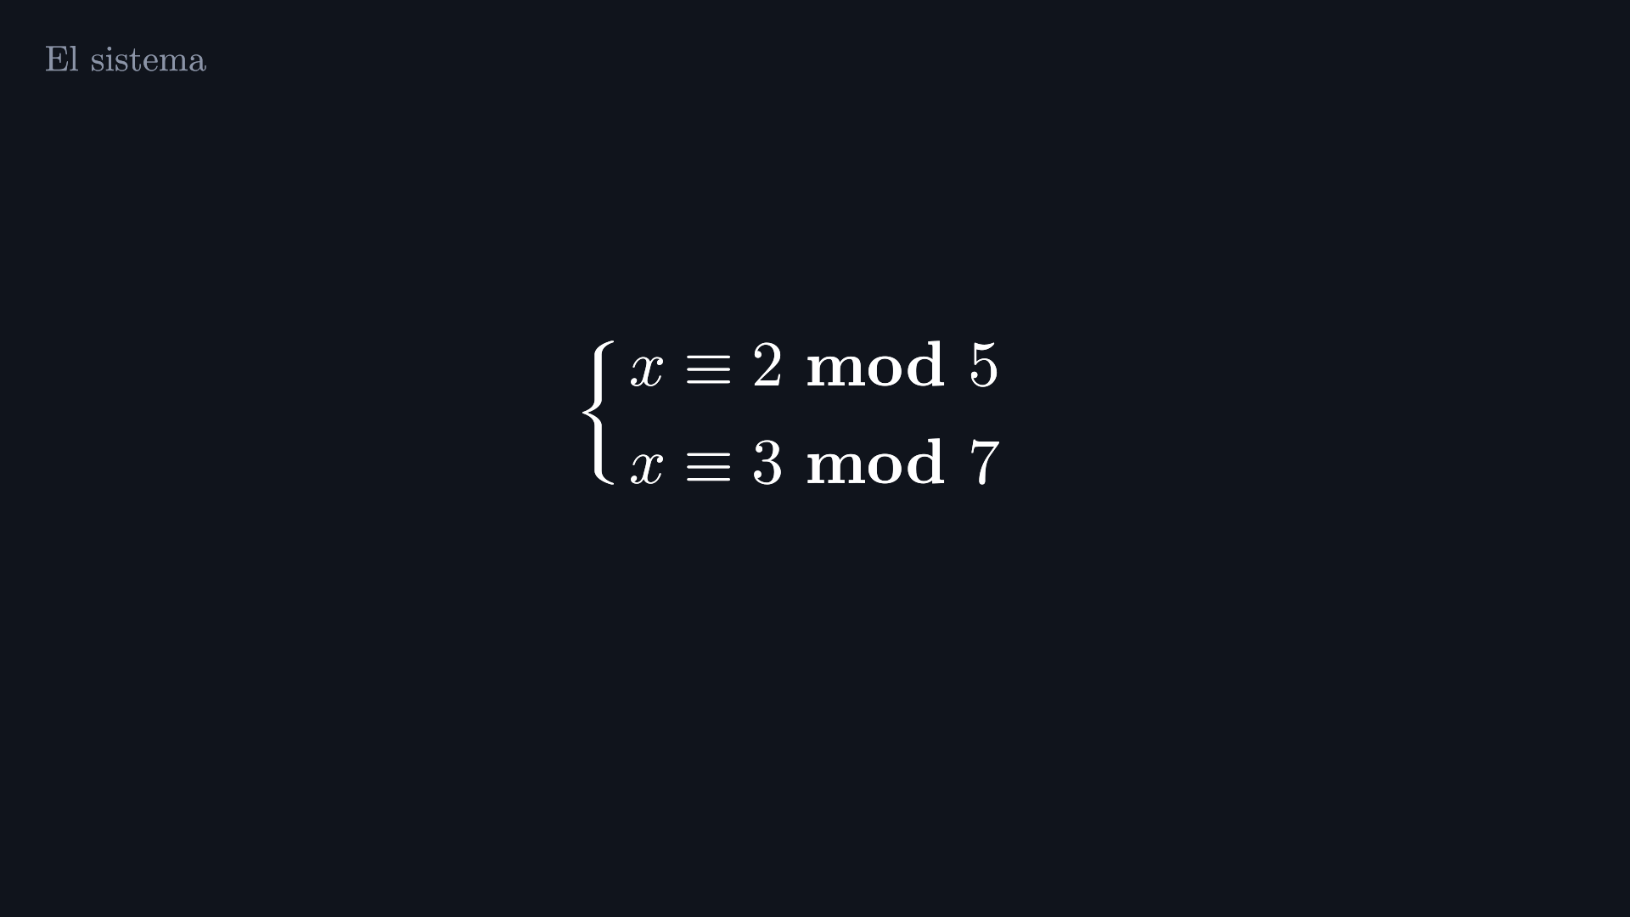
Notes:
Retomemos el primer sistema del video del teorema del residuo chino: x deja residuo 2 al dividirlo entre 5, y residuo 3 al dividirlo entre 7.

Slide 3
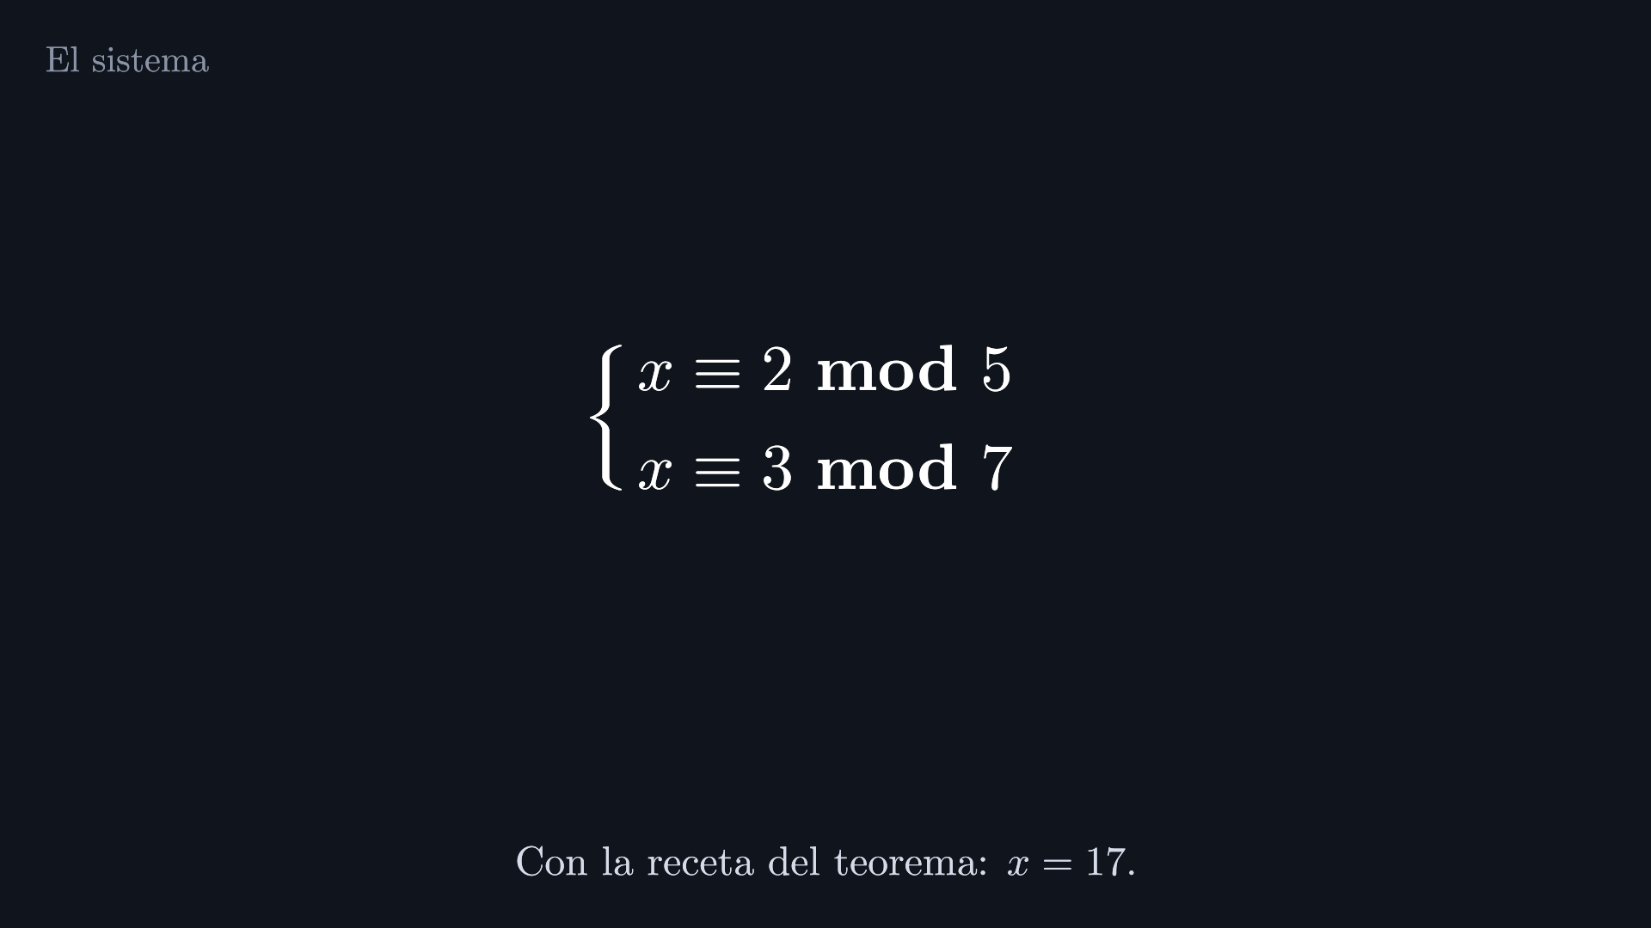
Notes:
Con la receta del teorema encontramos que x es 17. Ahora vamos a llegar a lo mismo por otro camino: sustituyendo.

Slide 4
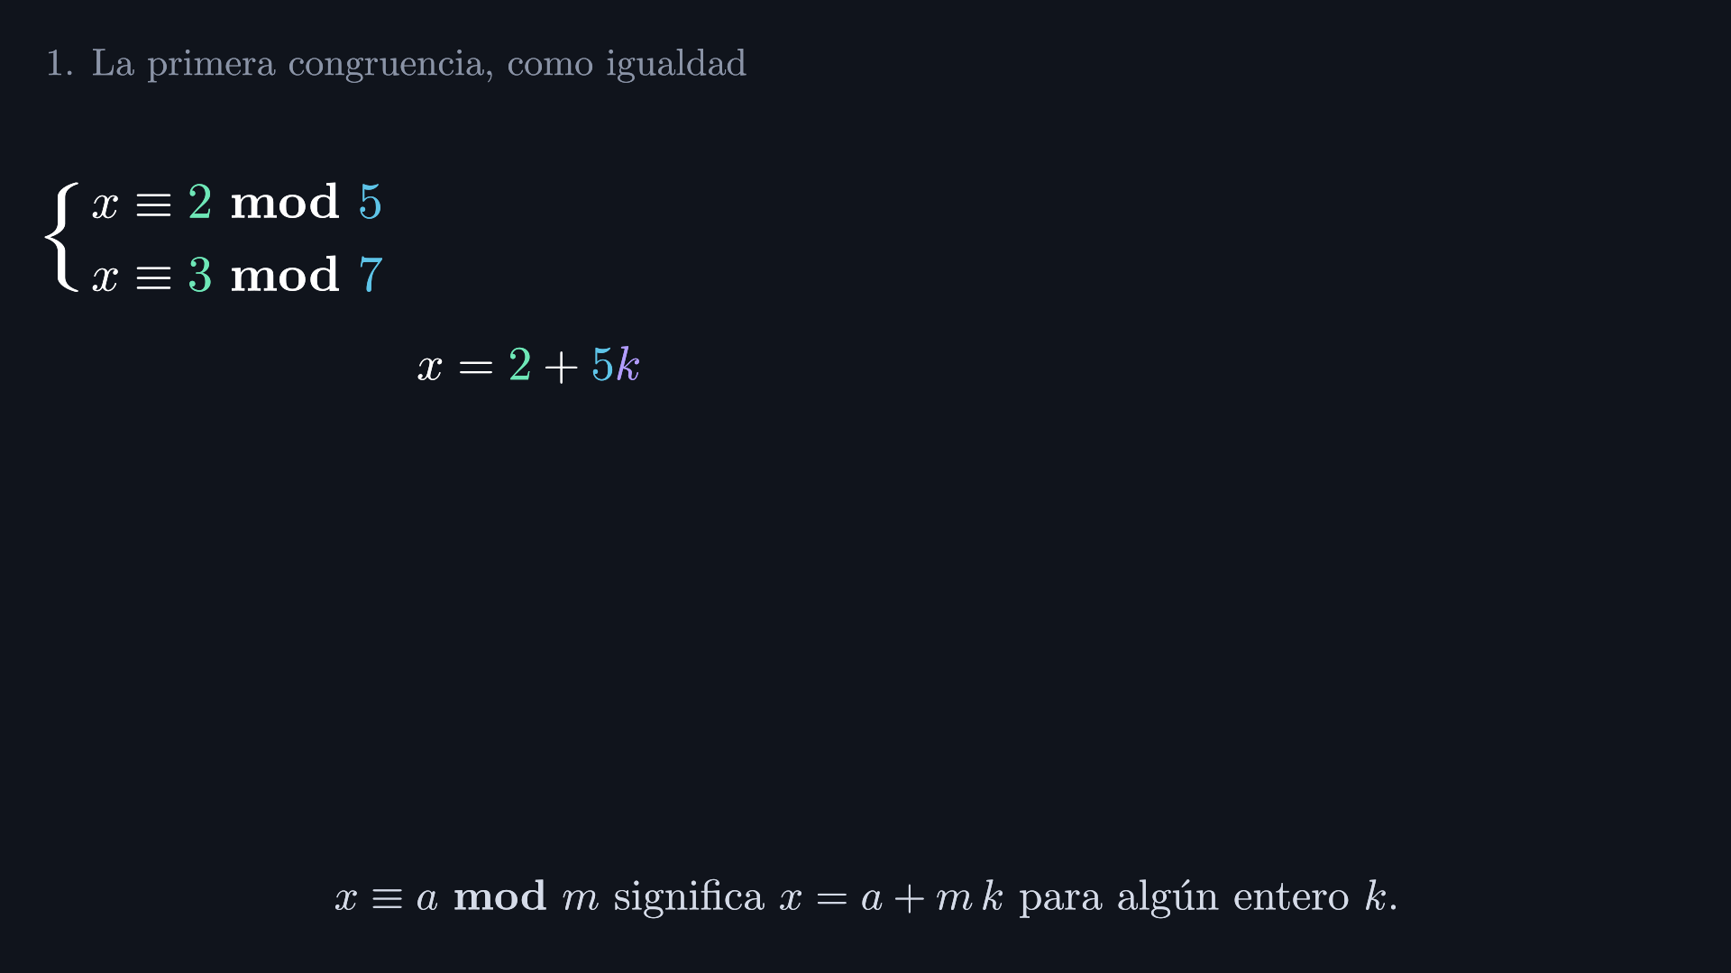
Notes:
Primero convertimos la primera congruencia en una igualdad. Que x deje residuo 2 al dividirlo entre 5 significa que x es 2, más un múltiplo de 5: x es igual a 2 más 5 por k, donde k es algún entero.

Slide 5
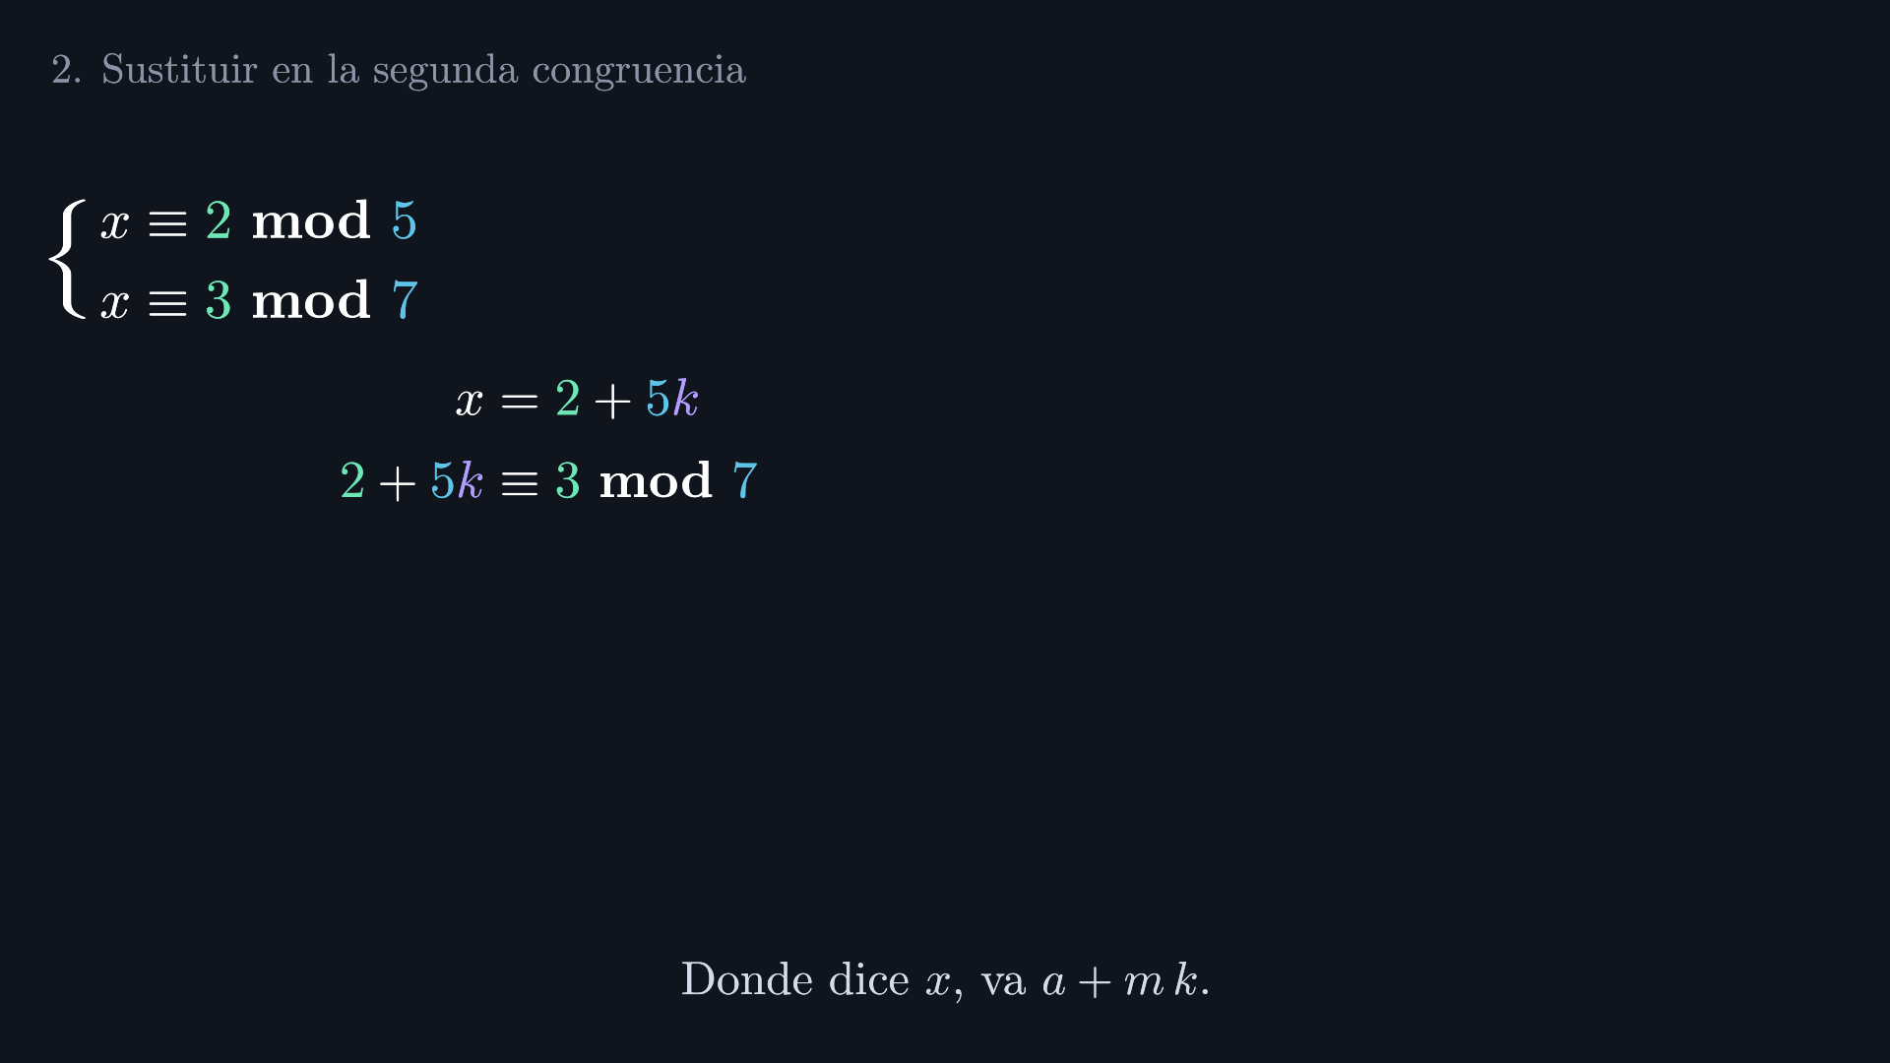
Notes:
Ahora la segunda: x debe dejar residuo 3 al dividirlo entre 7. En lugar de x escribimos 2 más 5 por k: 2 más 5 por k es congruente con 3, módulo 7.

Slide 6
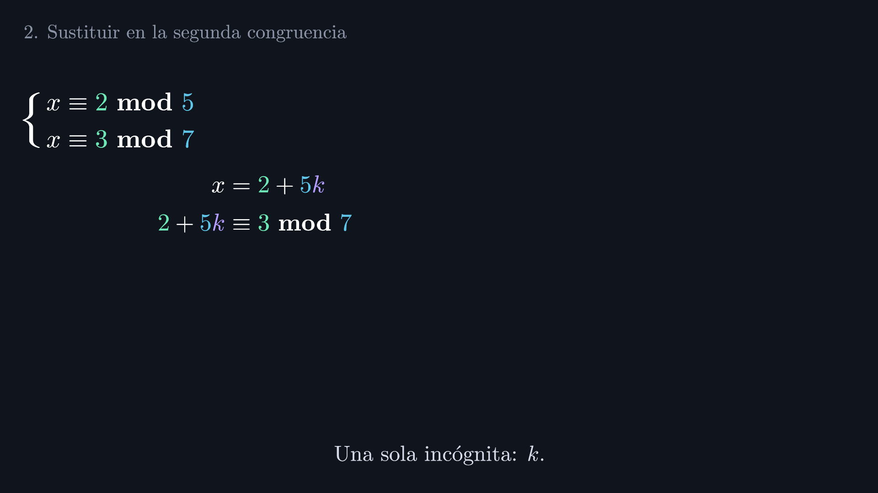
Notes:
Esta congruencia ya tiene una sola incógnita: k.

Slide 7
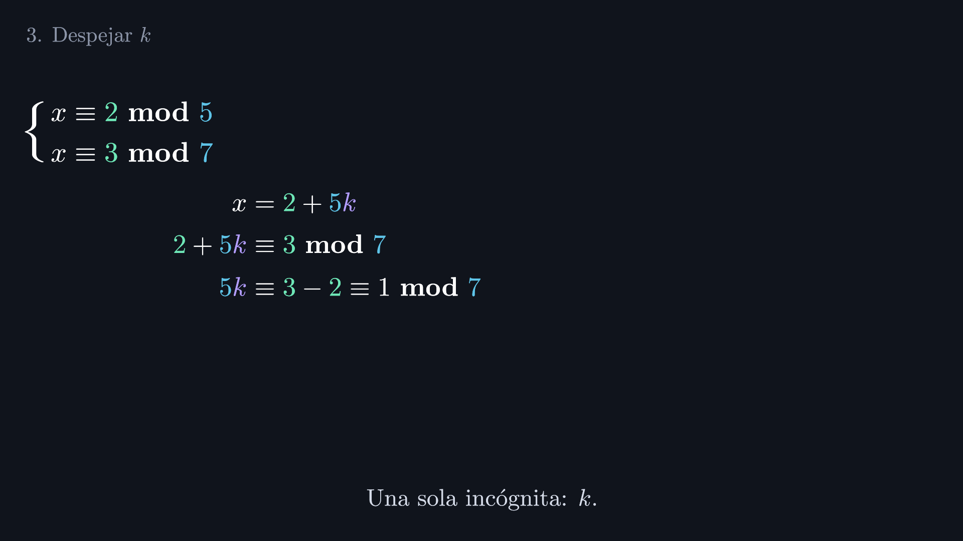
Notes:
Pasamos el 2 al otro lado, restando: 5 por k es congruente con 3 menos 2, que es 1.

Slide 8
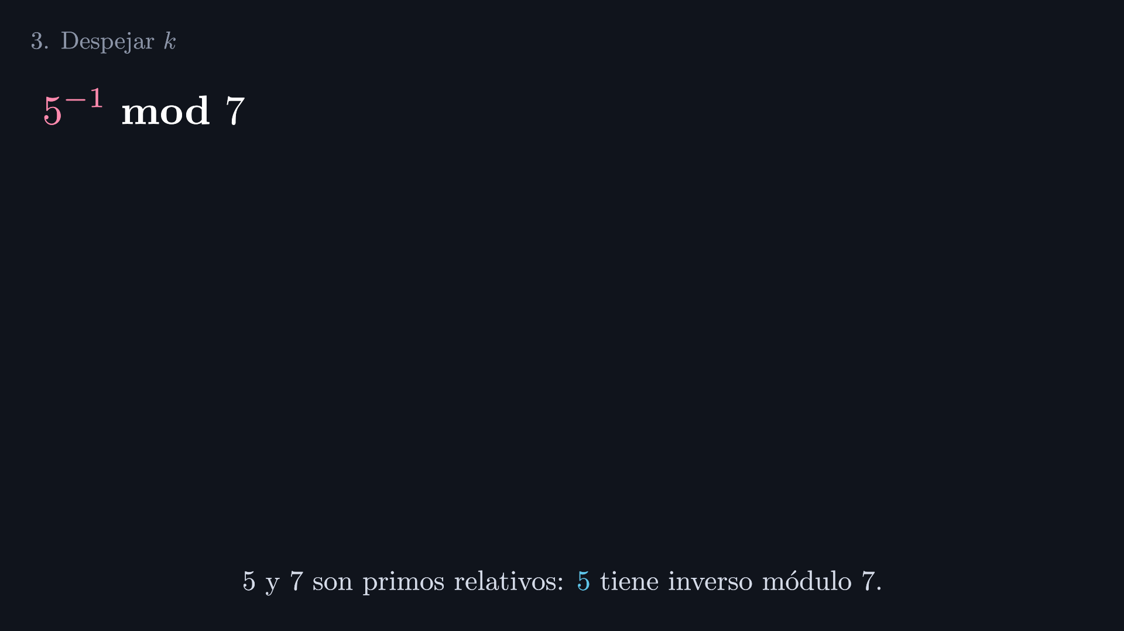
Notes:
Para dejar k solo necesitamos el inverso de 5 módulo 7. Existe, porque 5 y 7 son primos relativos. Lo calculamos aparte, como en el primer video de la serie.

Slide 9
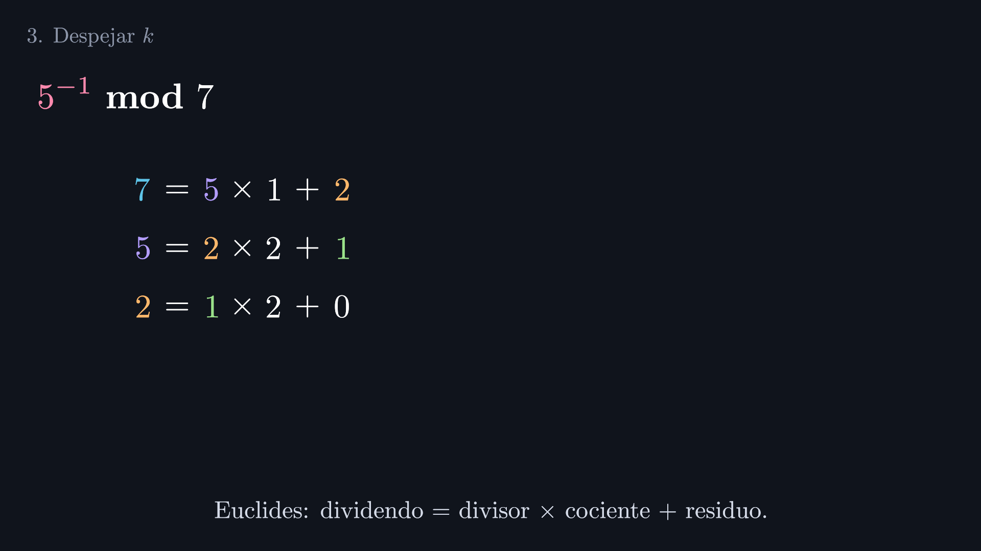
Notes:
Primero, Euclides: 7 es 5 por 1, más 2; 5 es 2 por 2, más 1; 2 es 1 por 2, más 0.

Slide 10
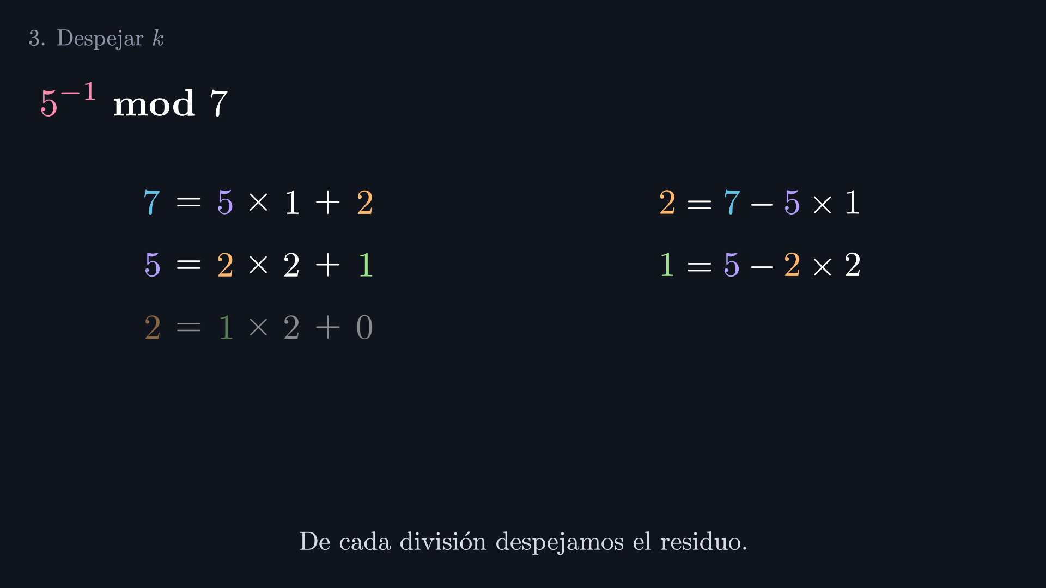
Notes:
Despejamos el residuo de cada una: 2 es 7 menos 5 por 1; 1 es 5 menos 2 por 2.

Slide 11
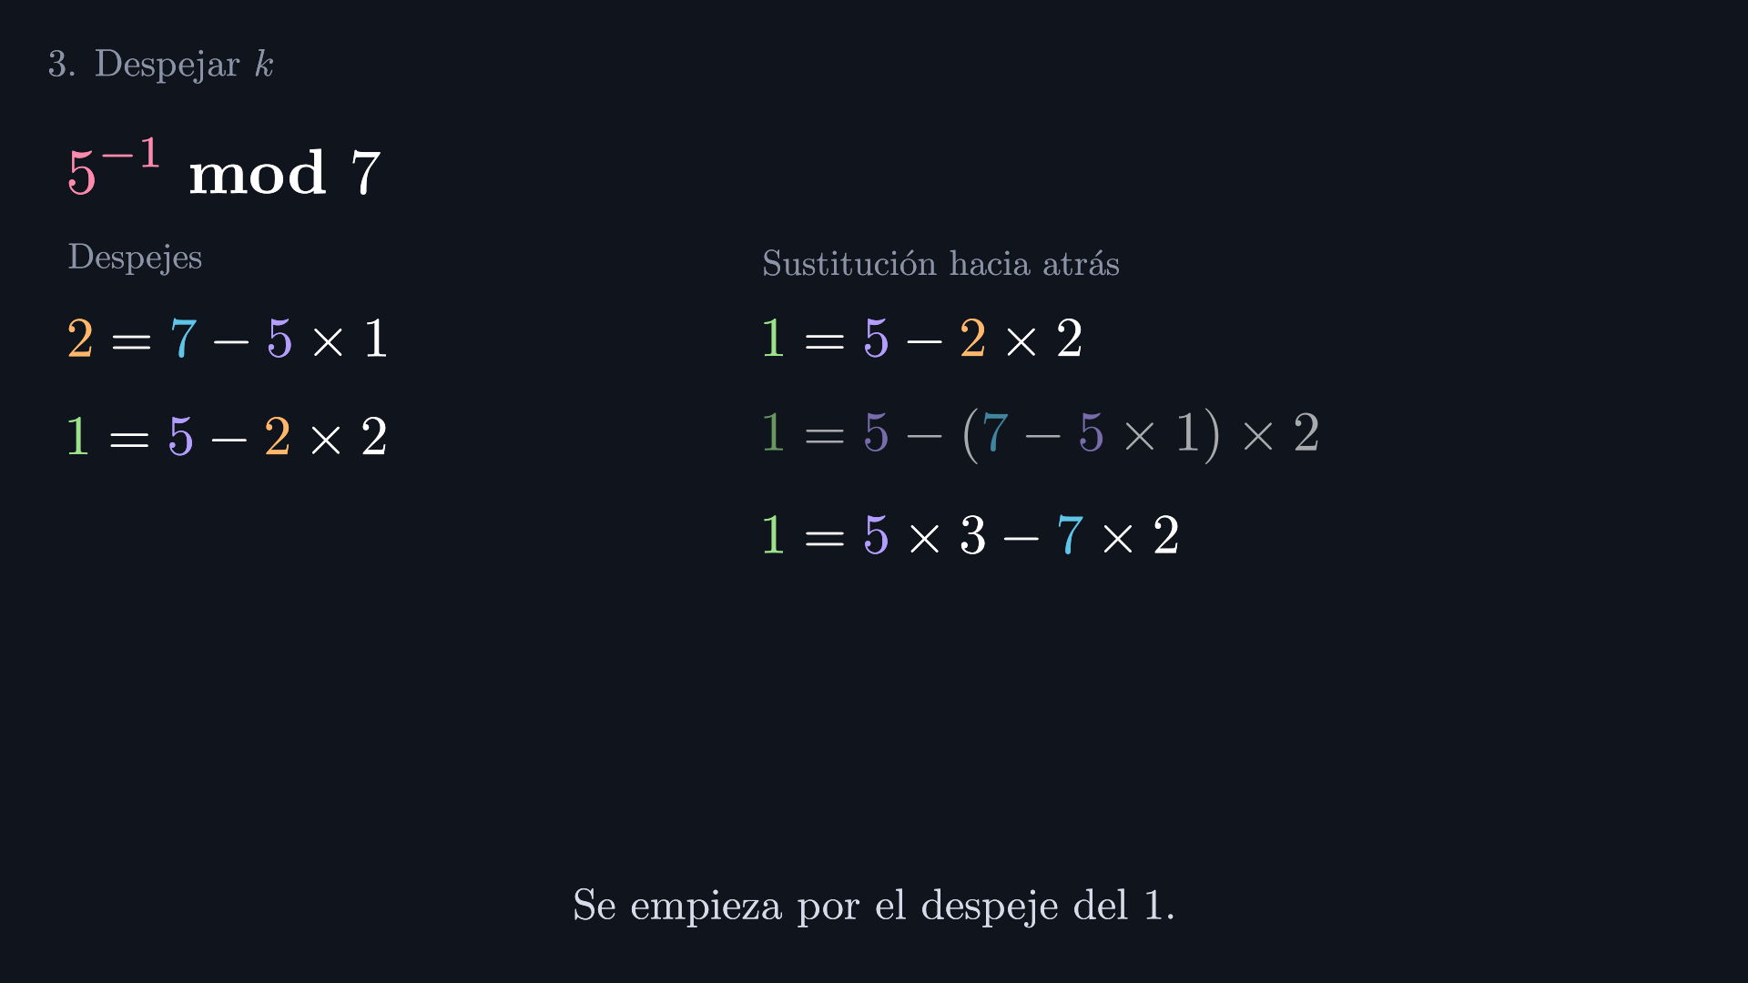
Notes:
Sustituimos hacia atrás, desde el despeje del 1. Reemplazamos el 2 por 7 menos 5 por 1, y agrupamos: el 5 aparece 1 más 1 por 2 veces, que da 3.

Slide 12
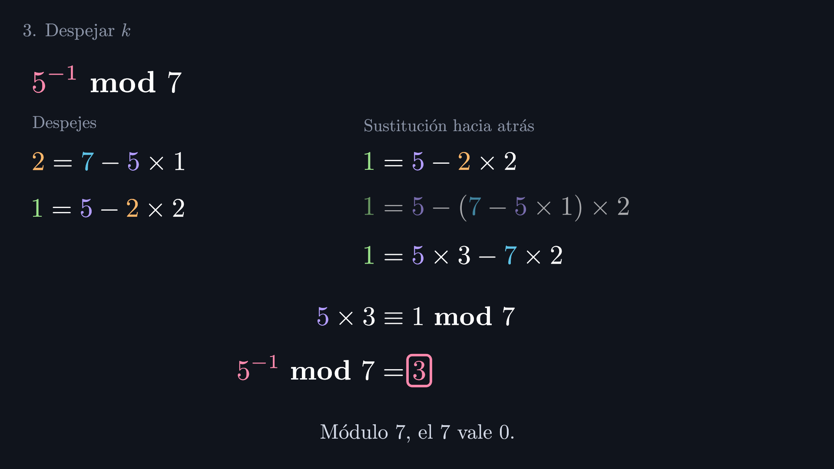
Notes:
Módulo 7, el término del 7 desaparece: 5 por 3 es congruente con 1. El inverso de 5 es 3.

Slide 13
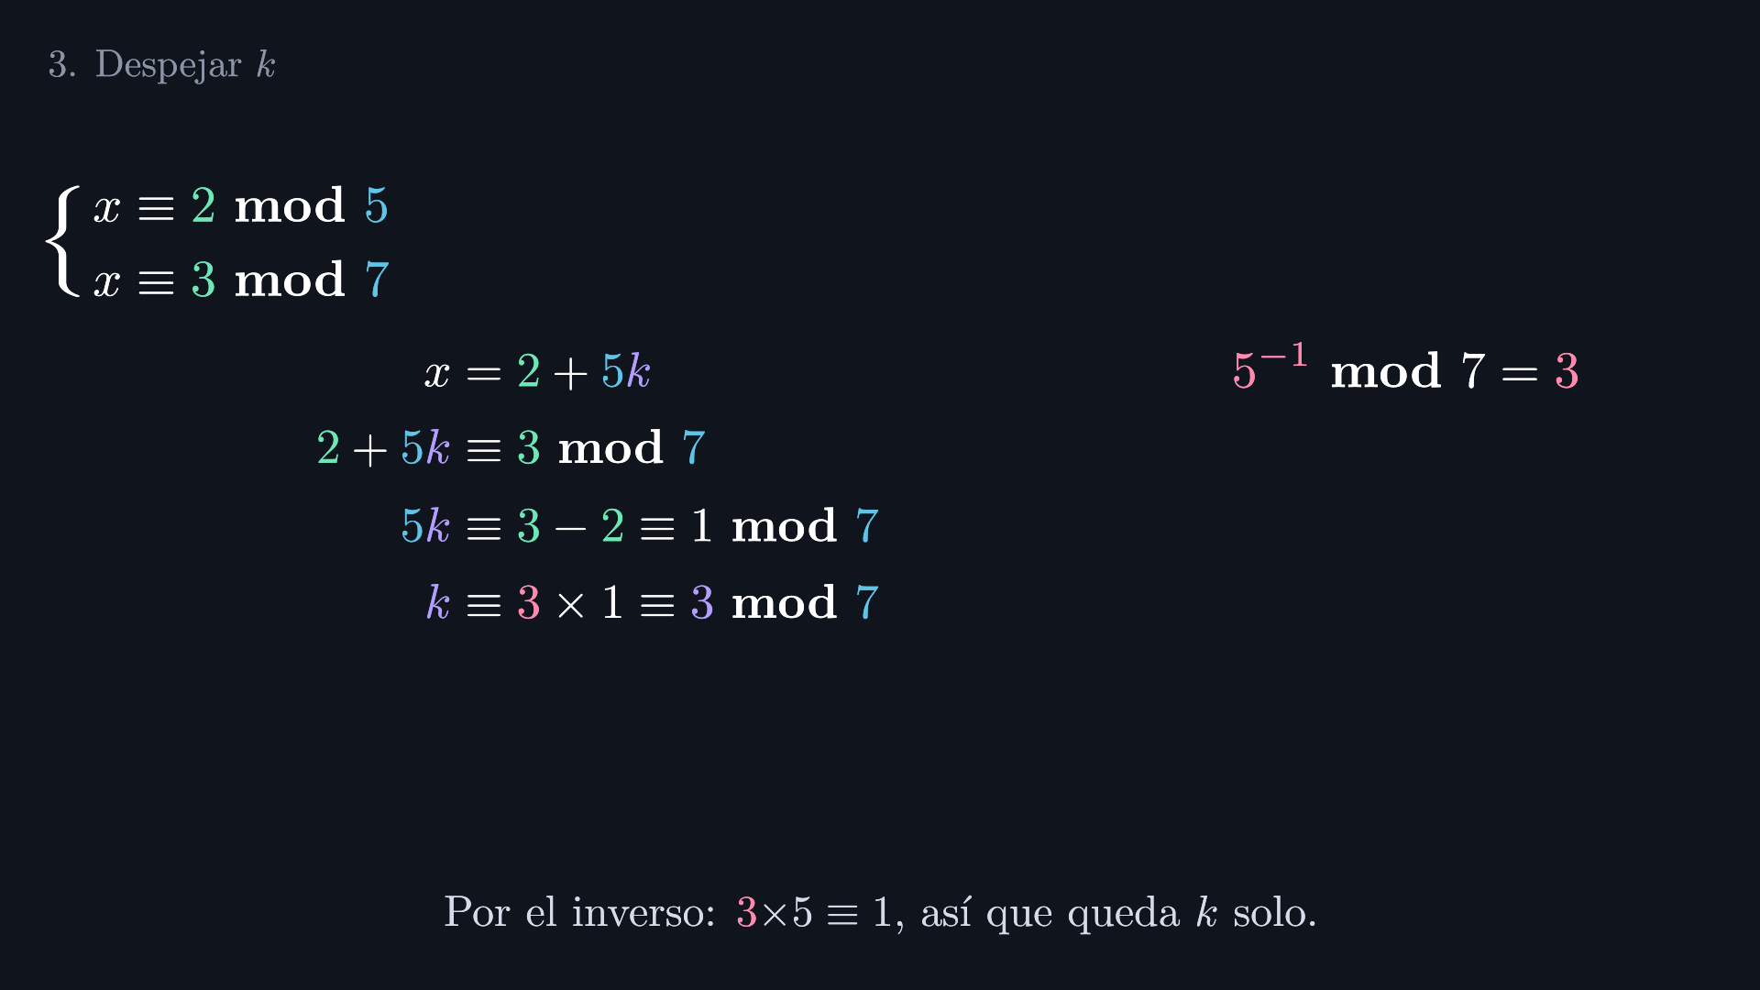
Notes:
Multiplicamos los dos lados por 3. A la izquierda, 3 por 5 es congruente con 1, así que queda k solo. A la derecha, 3 por 1. k es congruente con 3, módulo 7.

Slide 14
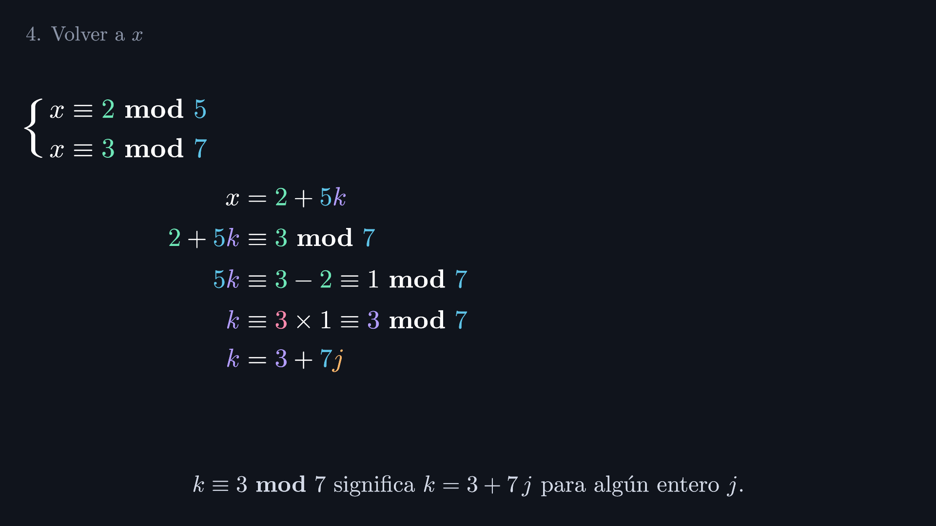
Notes:
k tiene el mismo problema que x al principio: lo conocemos solo módulo 7. Así que también lo escribimos como igualdad: k es igual a 3 más 7 por j, con j entero.

Slide 15
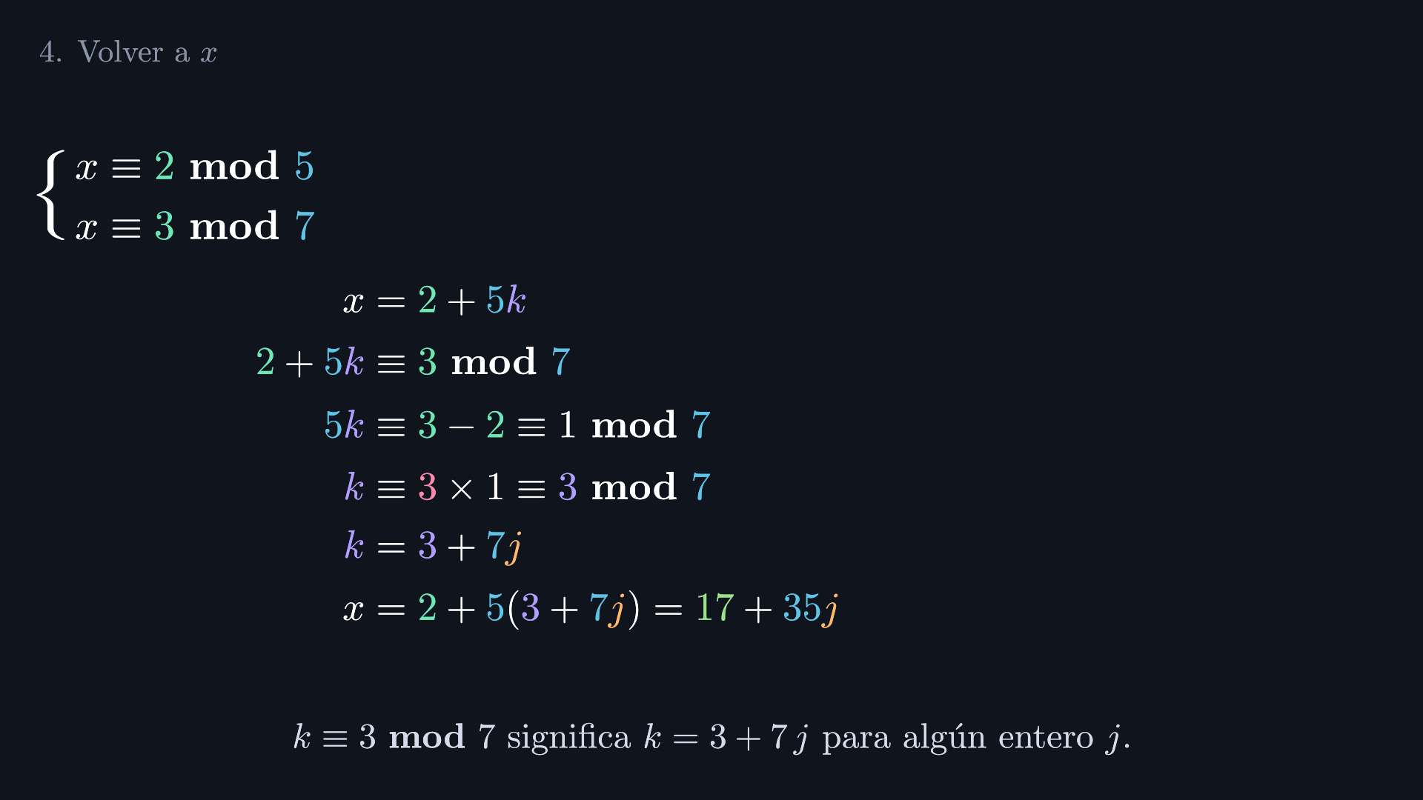
Notes:
Y lo sustituimos en la igualdad del principio, la de x: x es 2 más 5 veces todo eso. Multiplicando, x es 17 más 35 por j.

Slide 16
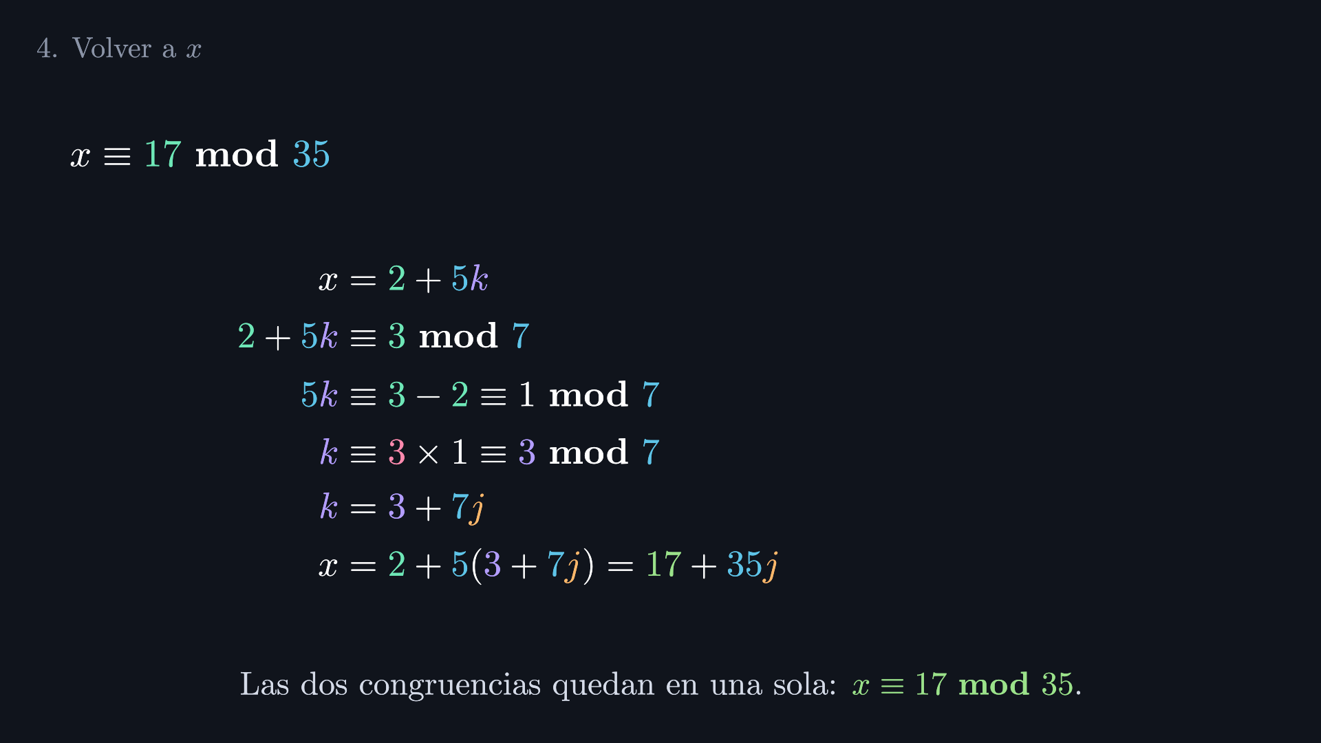
Notes:
Es decir: x es congruente con 17, módulo 35. Las dos congruencias se juntaron en una sola. Fíjate en el módulo: 35 es 5 por 7, el mismo N de la receta del teorema.

Slide 17
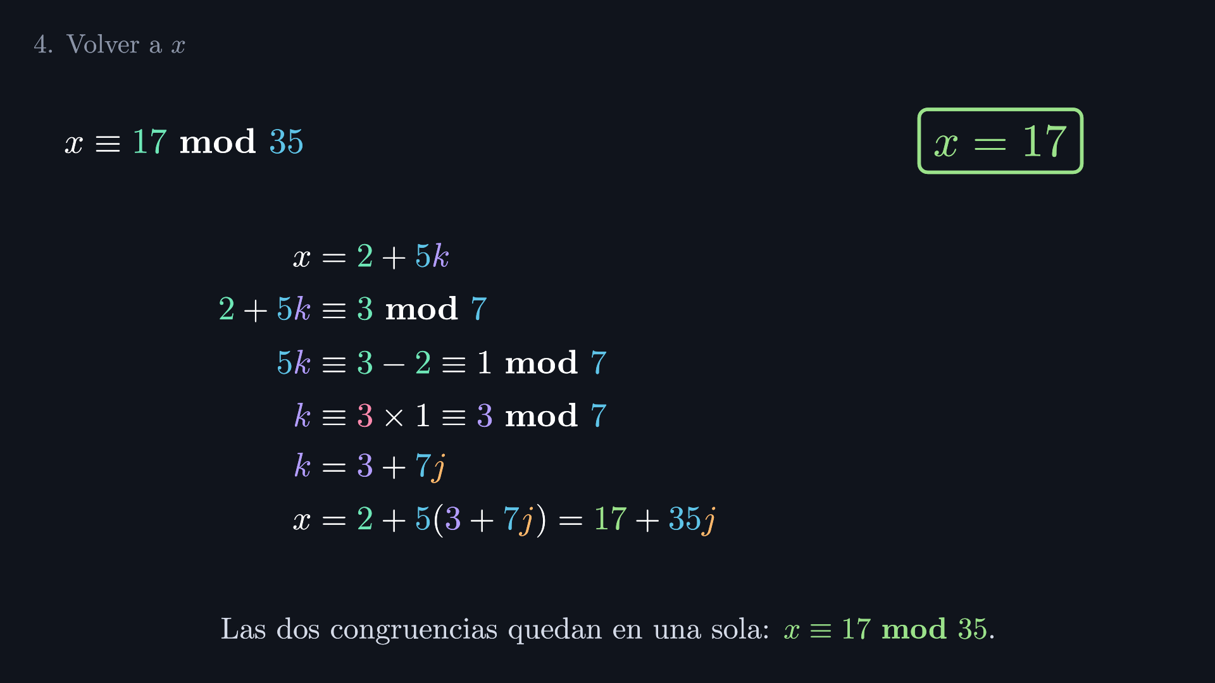
Notes:
Y la solución entre 0 y 34 es 17: la misma que con la receta.

Slide 18
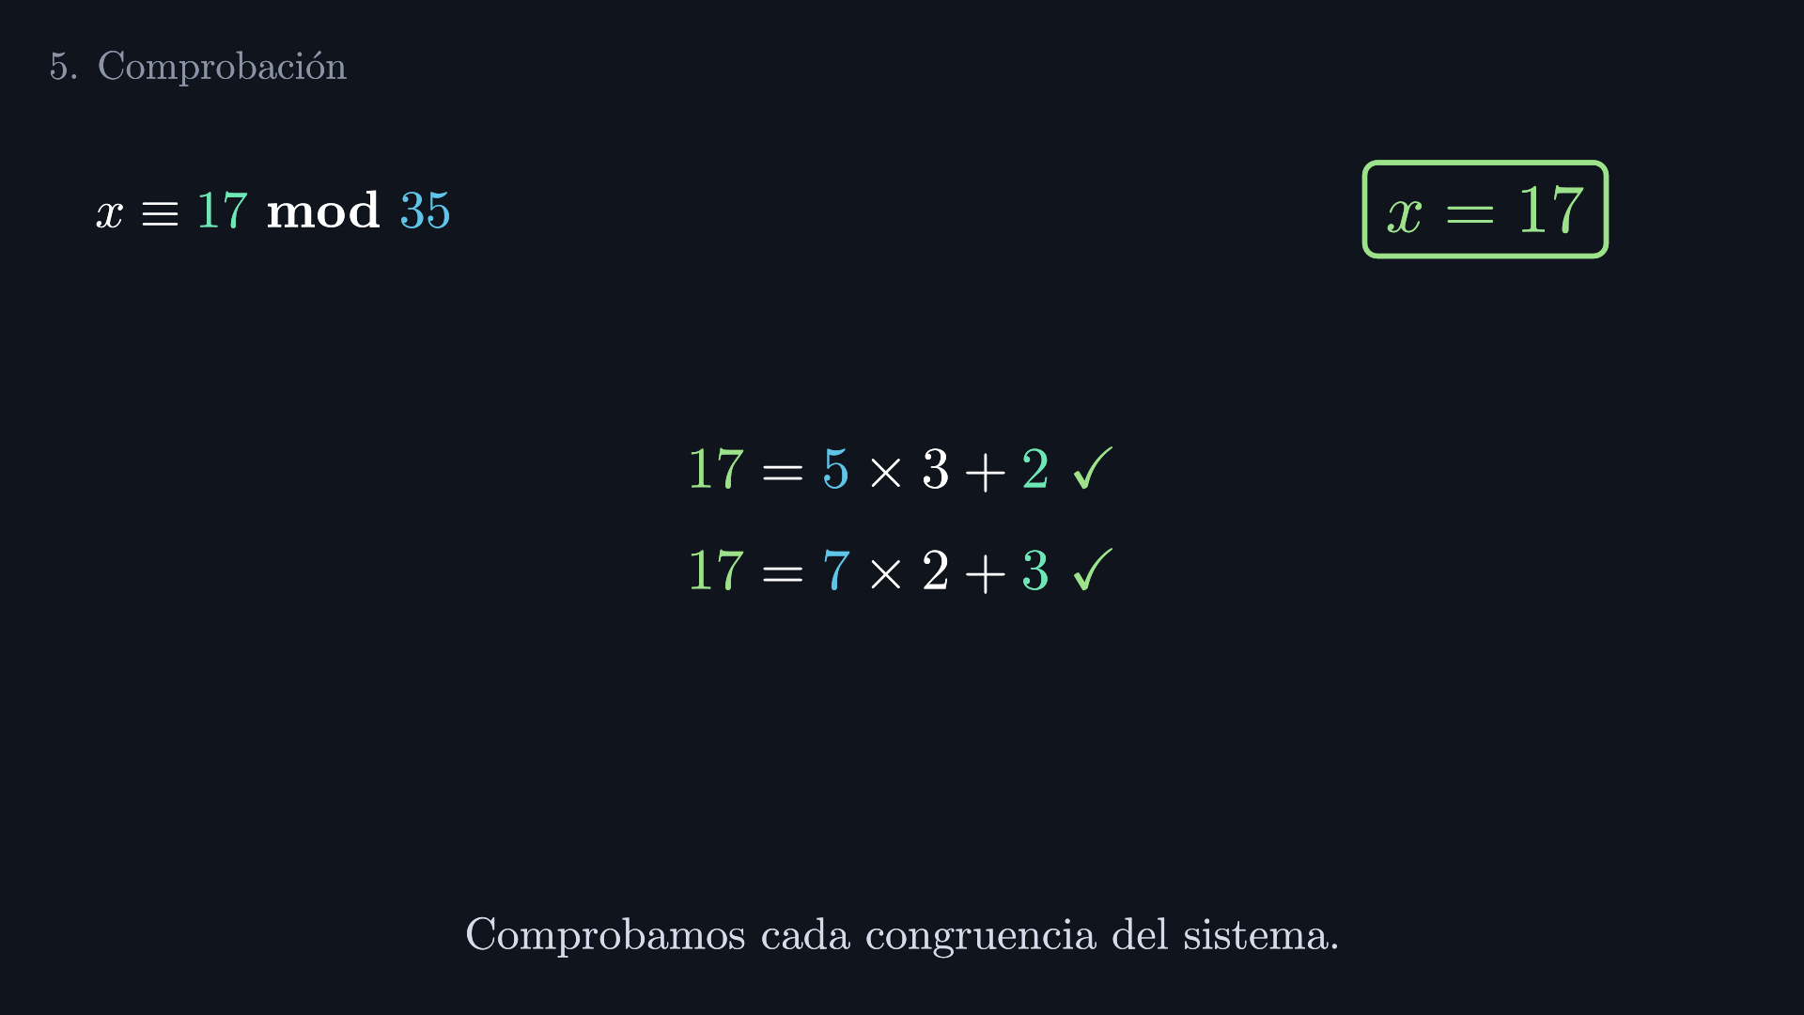
Notes:
Comprobemos. 17 entre 5 deja residuo 2; y entre 7, residuo 3.

Slide 19

Notes:
Segundo ejemplo: tres congruencias.

Slide 20
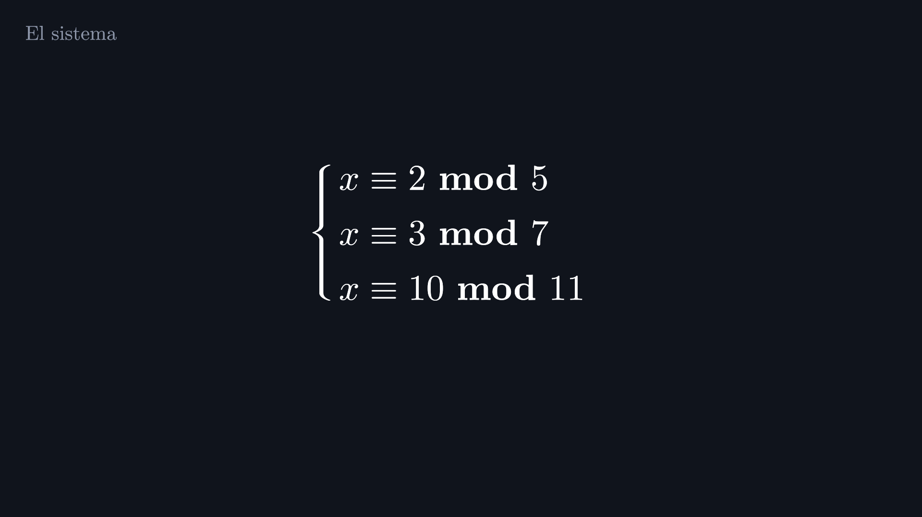
Notes:
Ahora el segundo sistema de aquel video, de 3 congruencias.

Slide 21
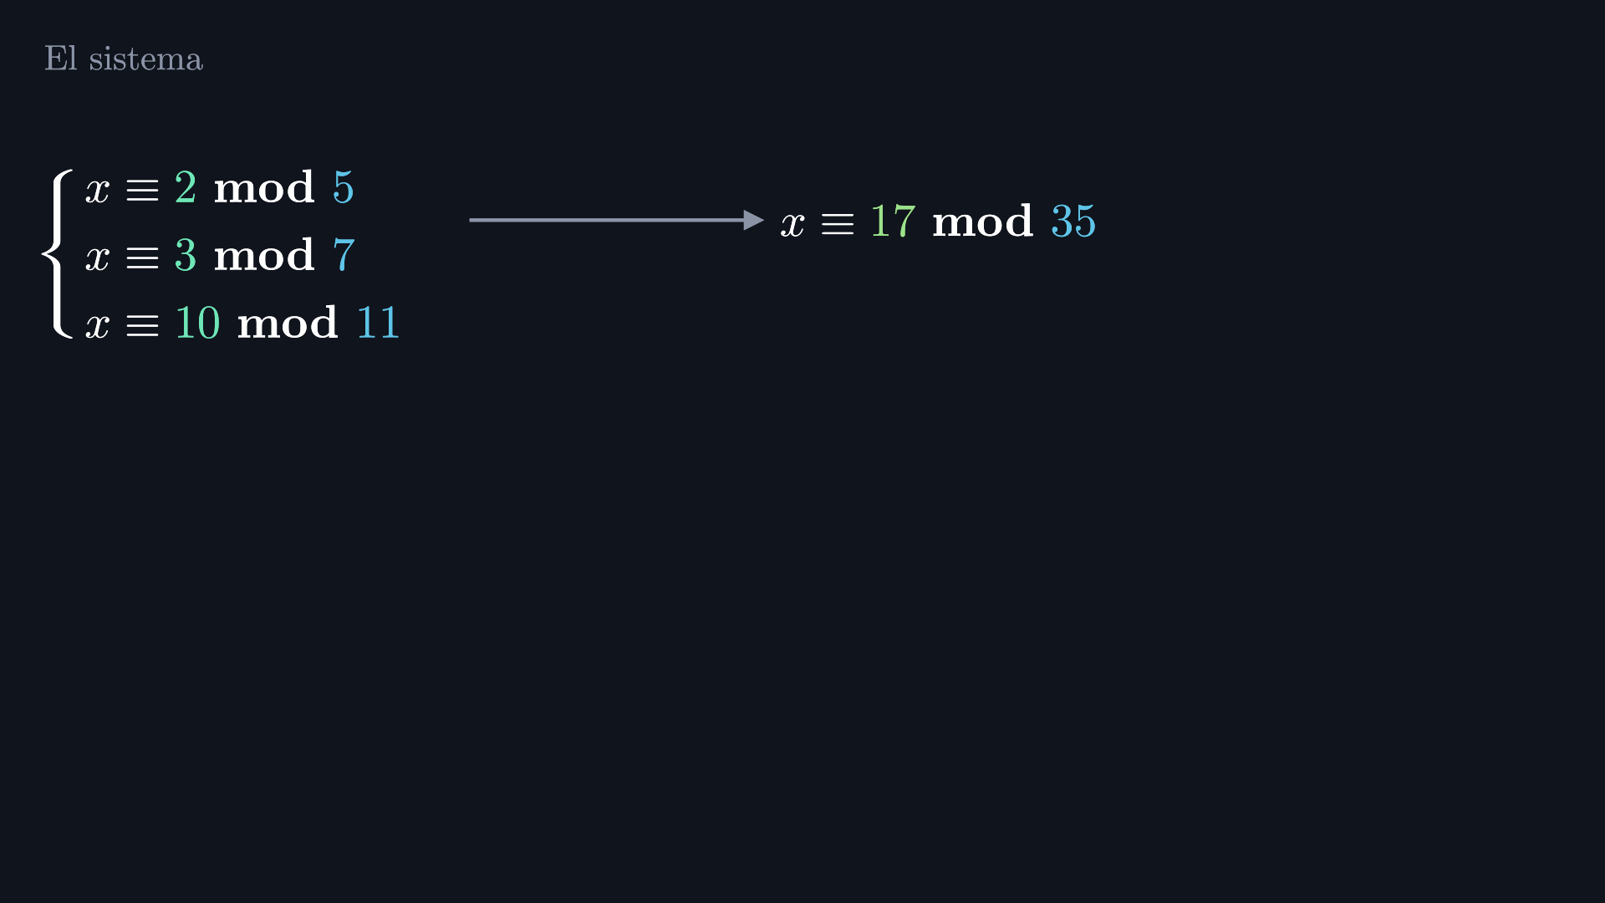
Notes:
Las dos primeras congruencias son el sistema que acabamos de resolver: juntas, equivalen a x congruente con 17, módulo 35.

Slide 22
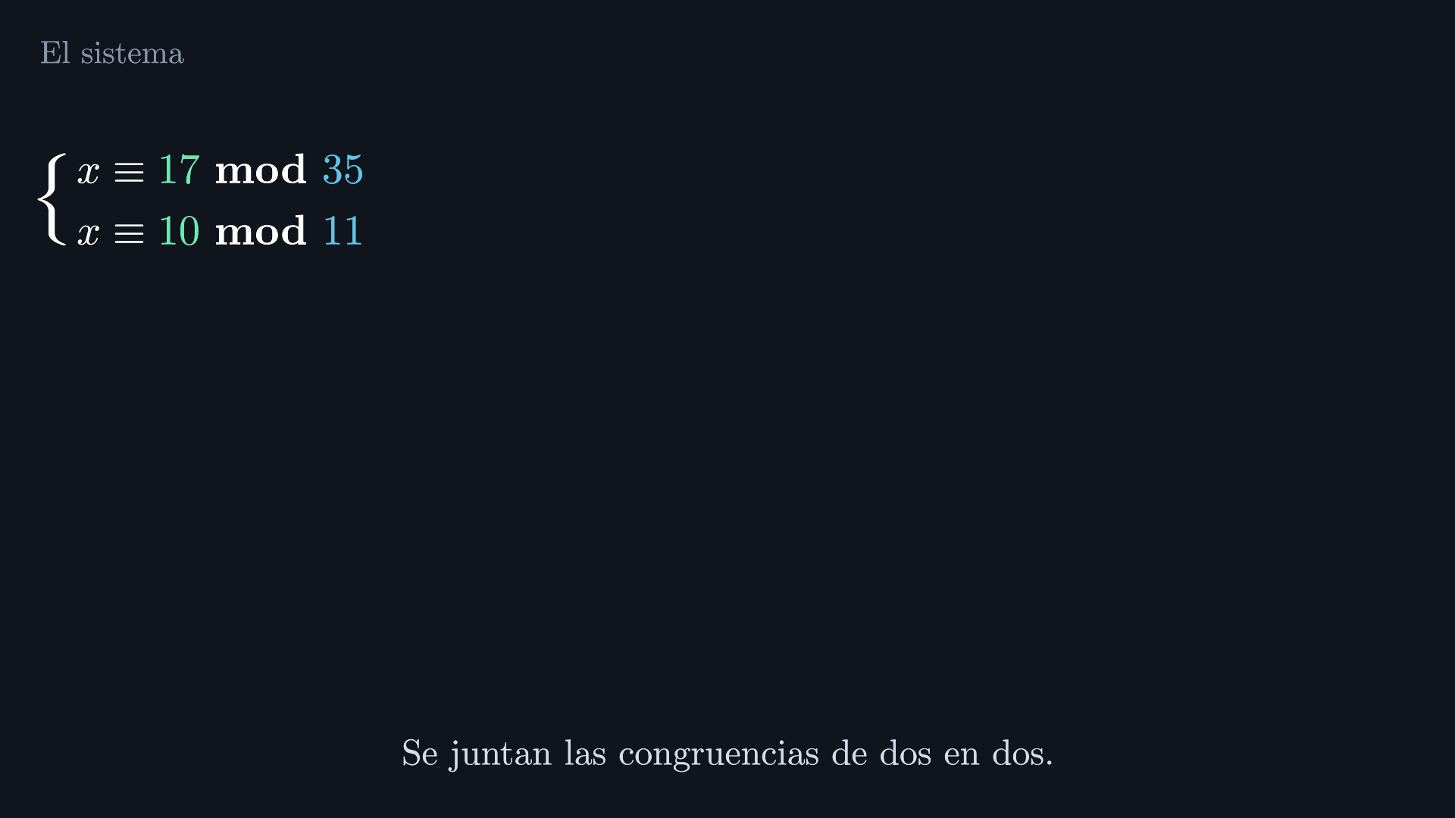
Notes:
Así que las cambiamos por esa sola congruencia, y el sistema queda de dos congruencias. Aplicamos los mismos pasos.

Slide 23
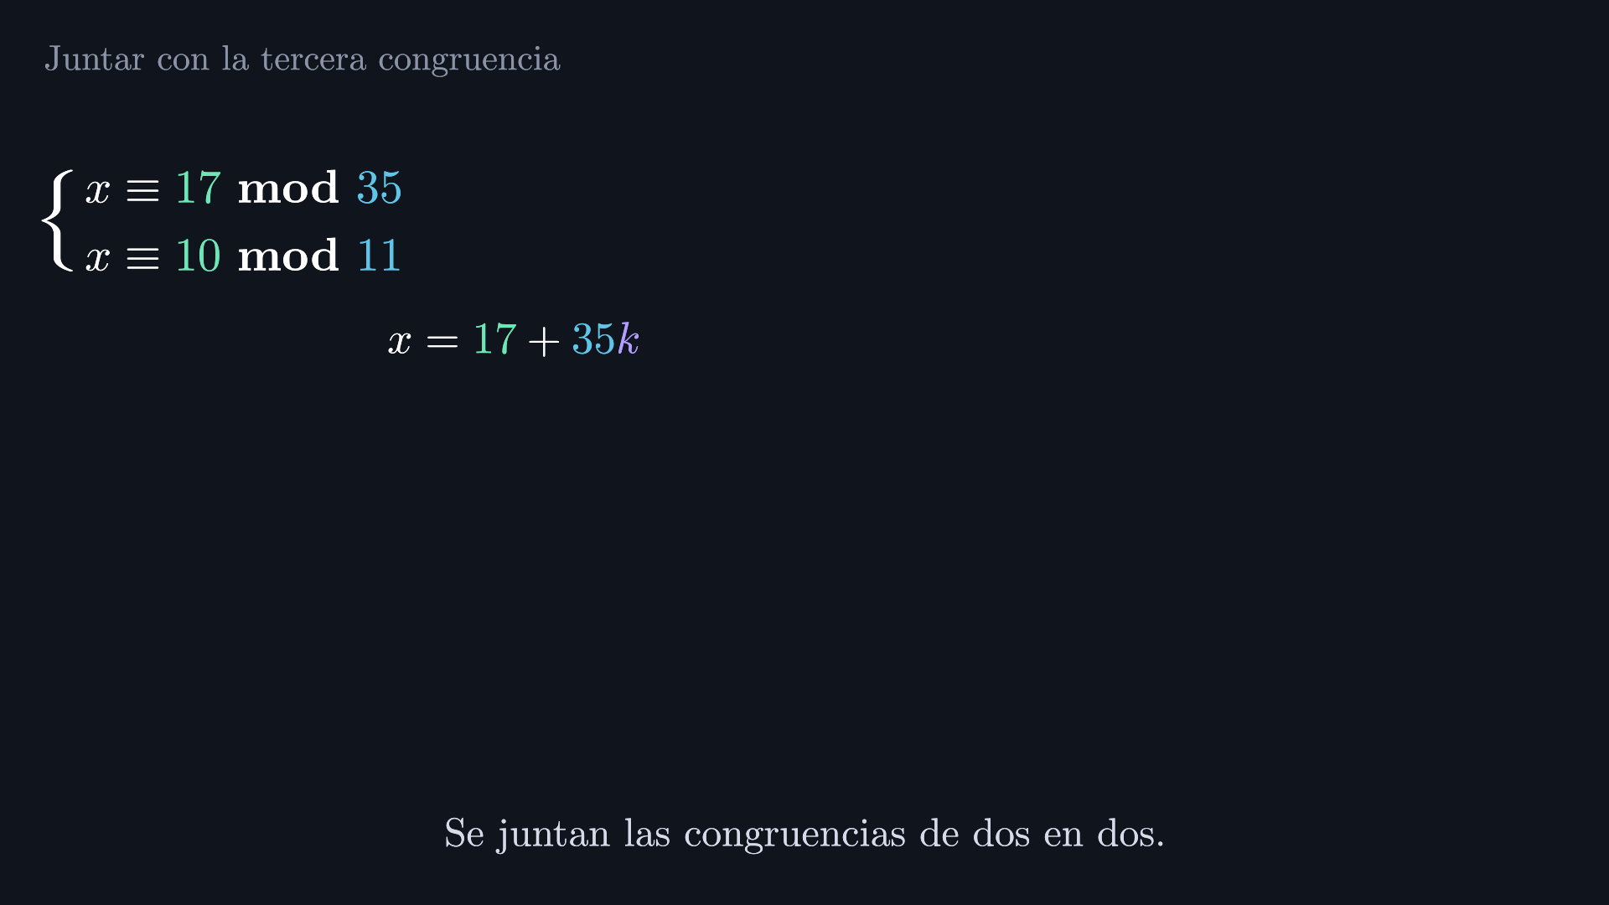
Notes:
La primera, como igualdad: x es 17 más 35 por k.

Slide 24
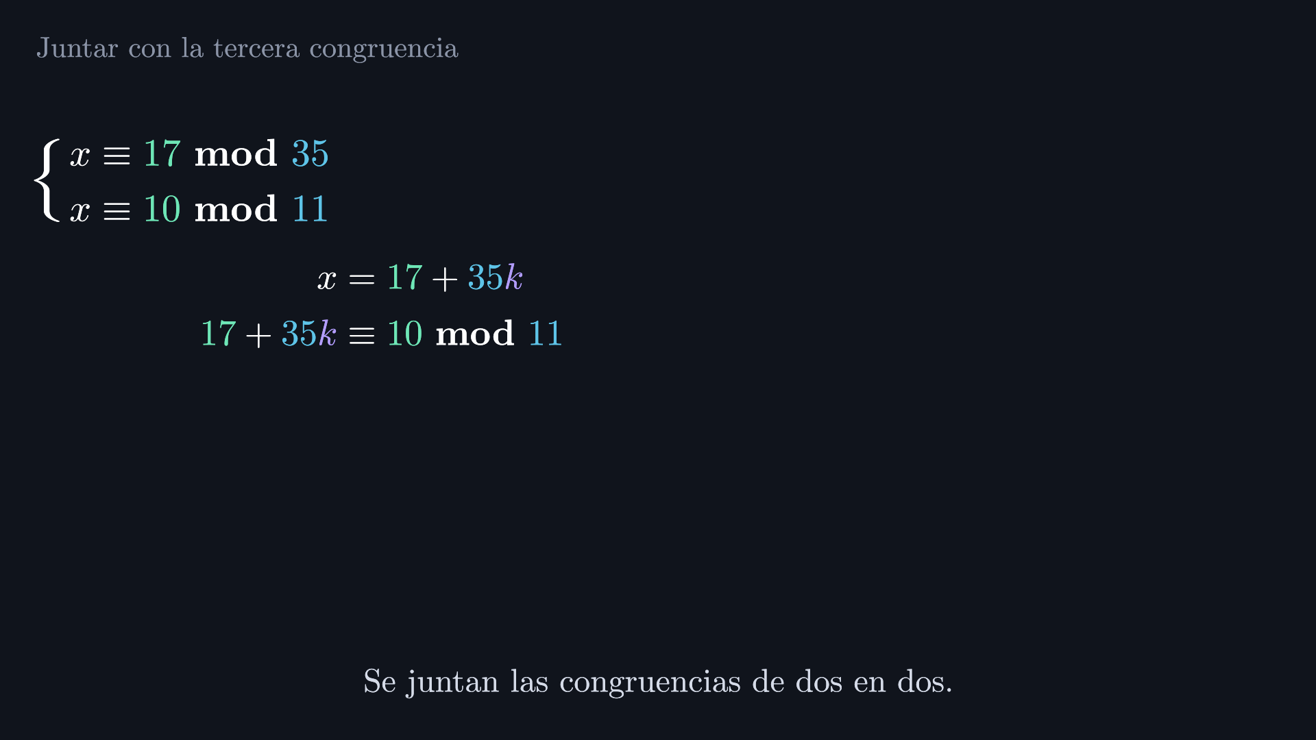
Notes:
La sustituimos en la siguiente: 17 más 35 por k, congruente con 10 módulo 11.

Slide 25
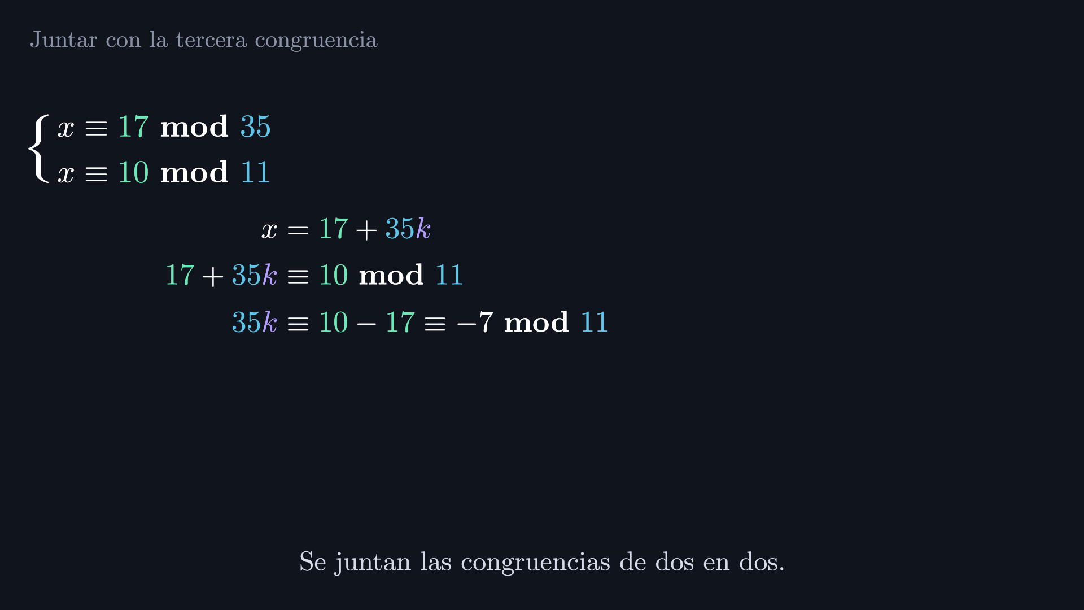
Notes:
Despejamos: 35 por k es congruente con 10 menos 17, que es menos 7.

Slide 26
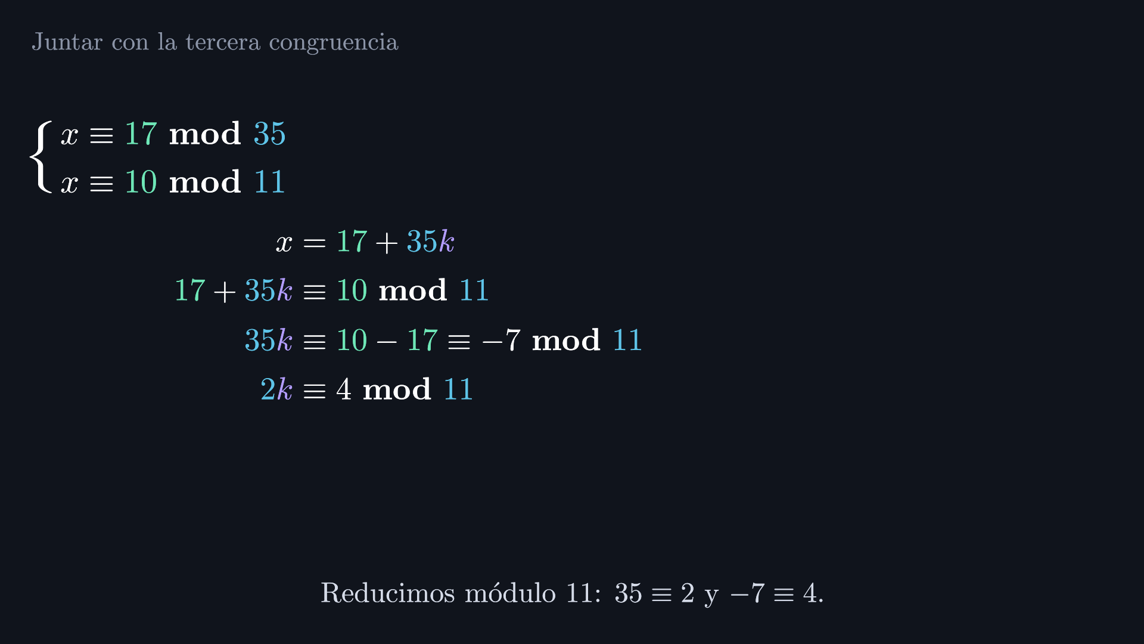
Notes:
Antes de seguir, reducimos módulo 11, para trabajar con números pequeños. 35 es 11 por 3, más 2: es congruente con 2; y a menos 7 le sumamos 11: 4.

Slide 27
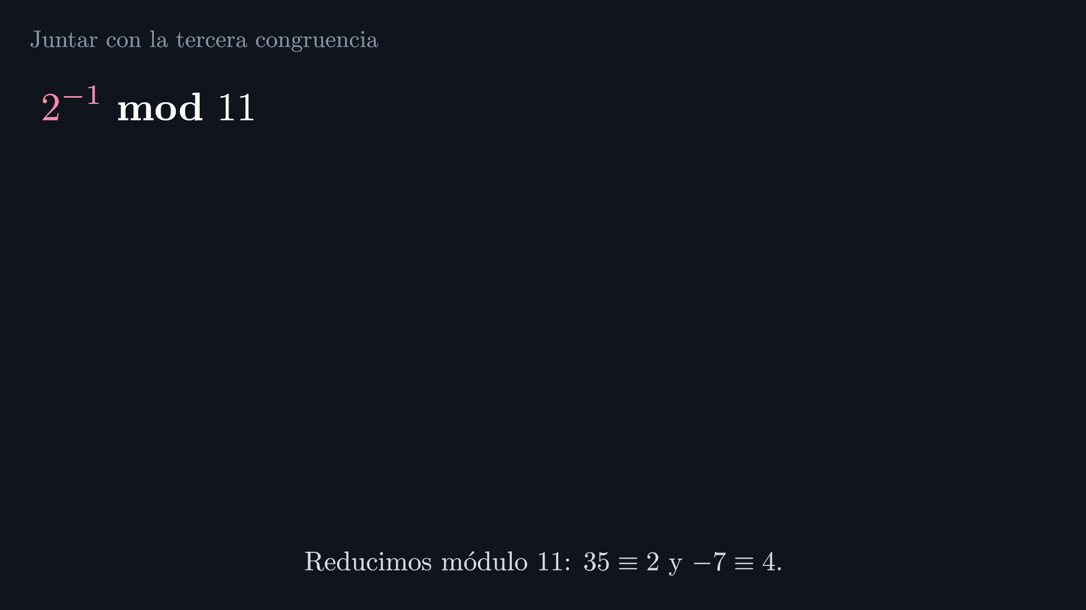
Notes:
Necesitamos el inverso de 2 módulo 11. Lo calculamos aparte.

Slide 28
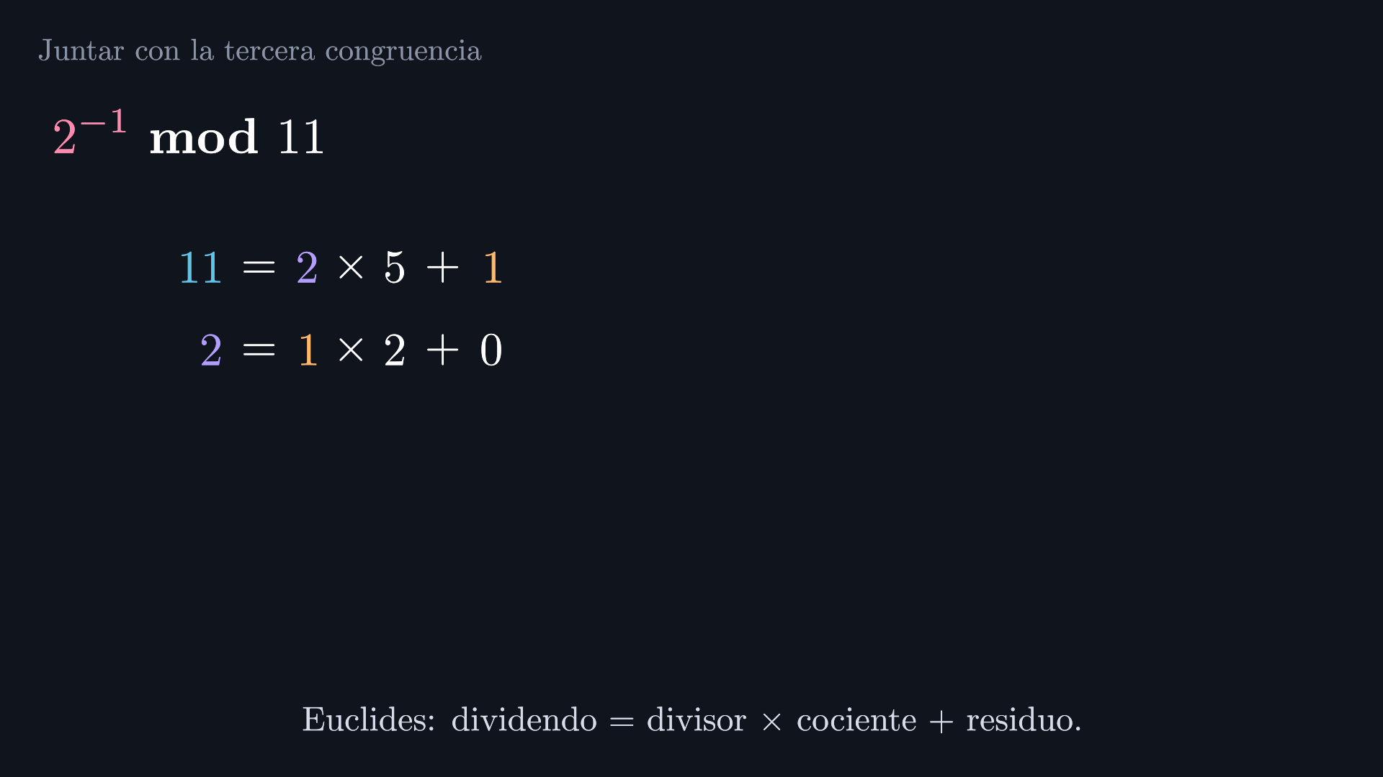
Notes:
Primero, Euclides: 11 es 2 por 5, más 1; 2 es 1 por 2, más 0.

Slide 29
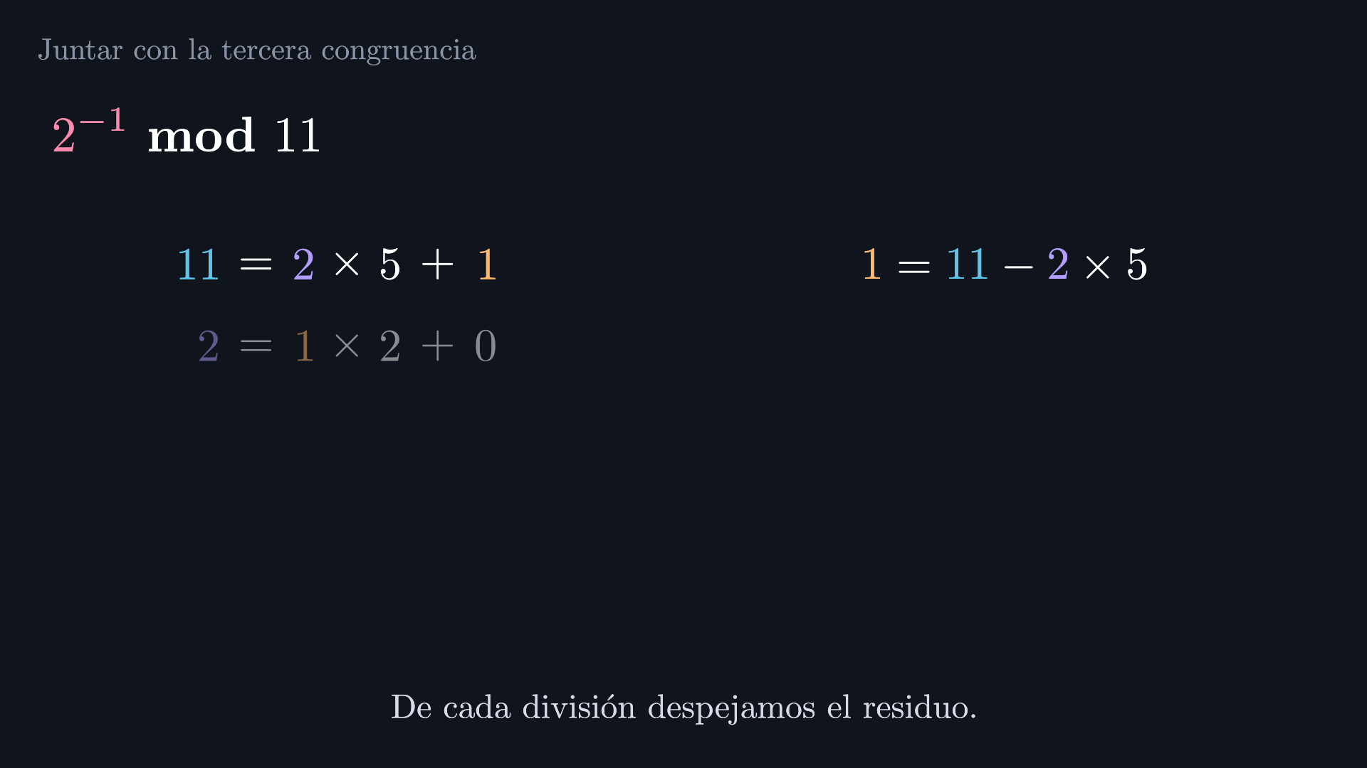
Notes:
Despejamos el residuo de cada una: 1 es 11 menos 2 por 5.

Slide 30
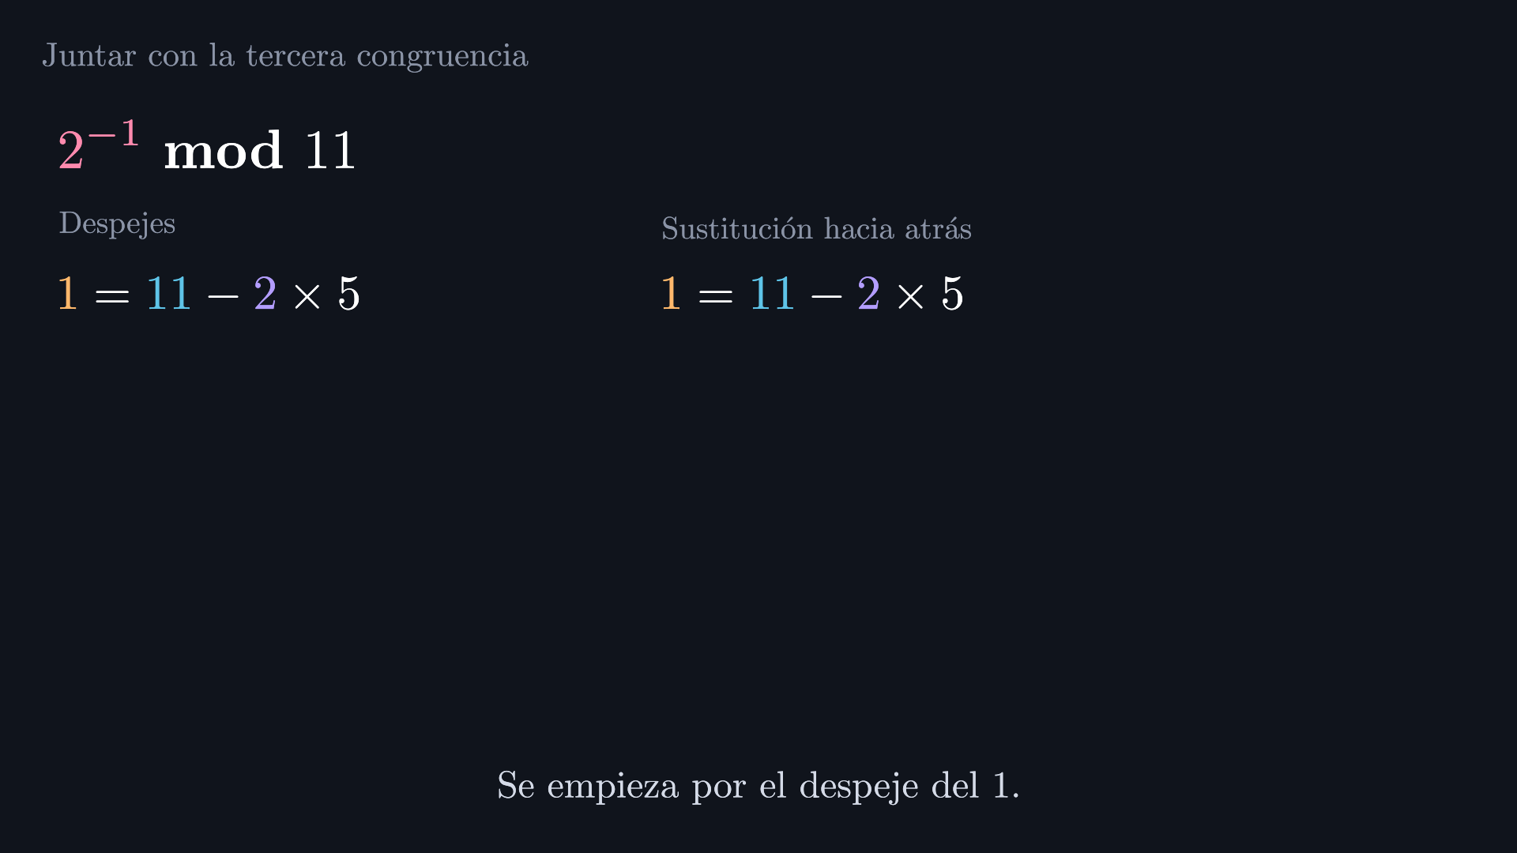
Notes:
Sustituimos hacia atrás, desde el despeje del 1. Ese despeje ya tiene solo el 11 y el 2: no hay nada que sustituir.

Slide 31
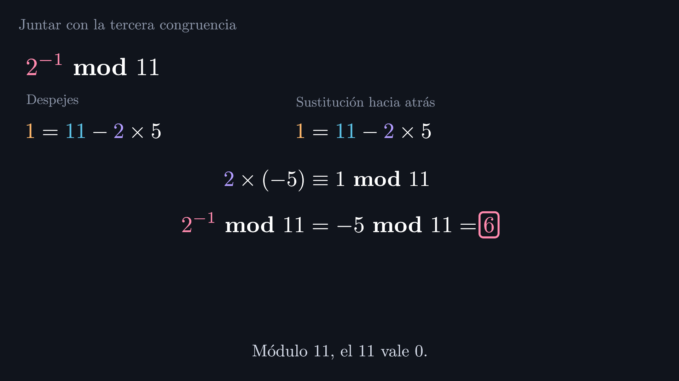
Notes:
Módulo 11, el término del 11 desaparece: 2 por menos 5 es congruente con 1. El inverso de 2 es menos 5; para dejarlo entre 0 y 10, le sumamos 11: 6.

Slide 32
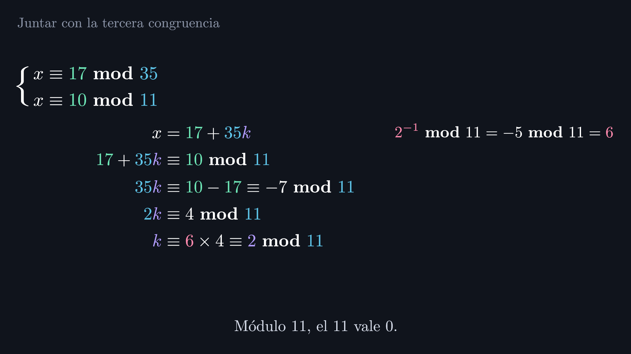
Notes:
Multiplicamos los dos lados por 6: 6 por 4 es 24, que módulo 11 es 2.

Slide 33
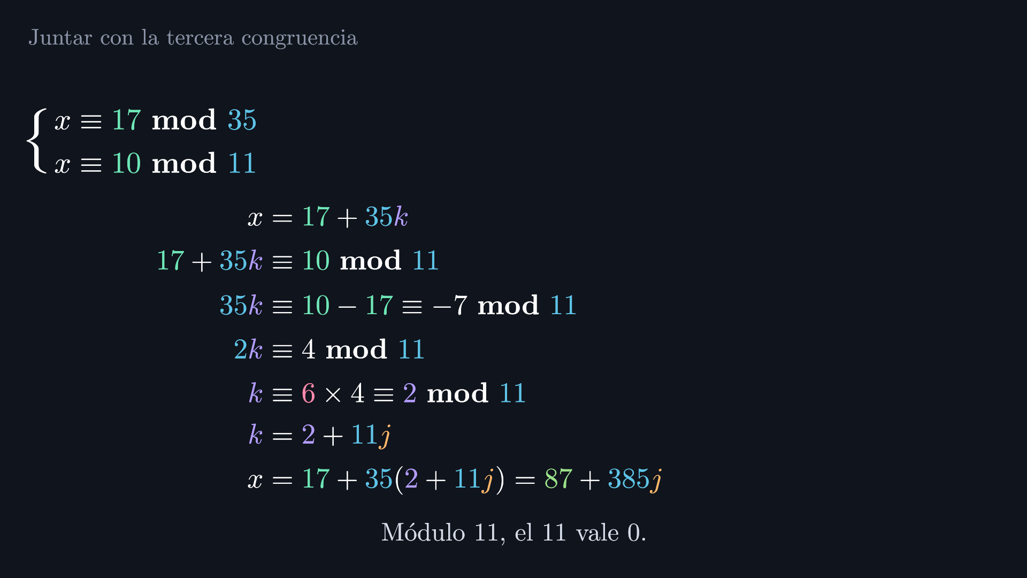
Notes:
k es 2 más 11 por j; lo sustituimos en la de x, y queda x igual a 87 más 385 por j.

Slide 34
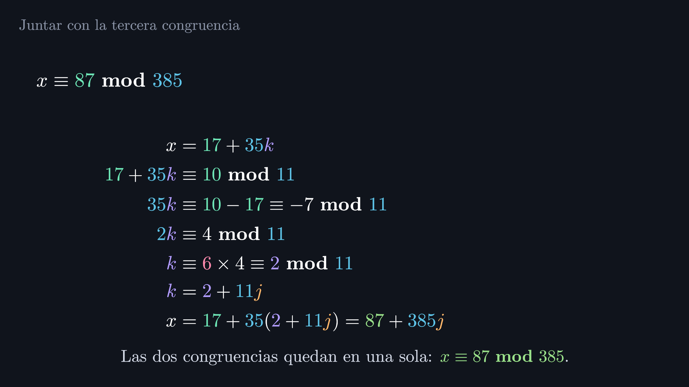
Notes:
x es congruente con 87, módulo 385: otra vez, dos congruencias en una.

Slide 35
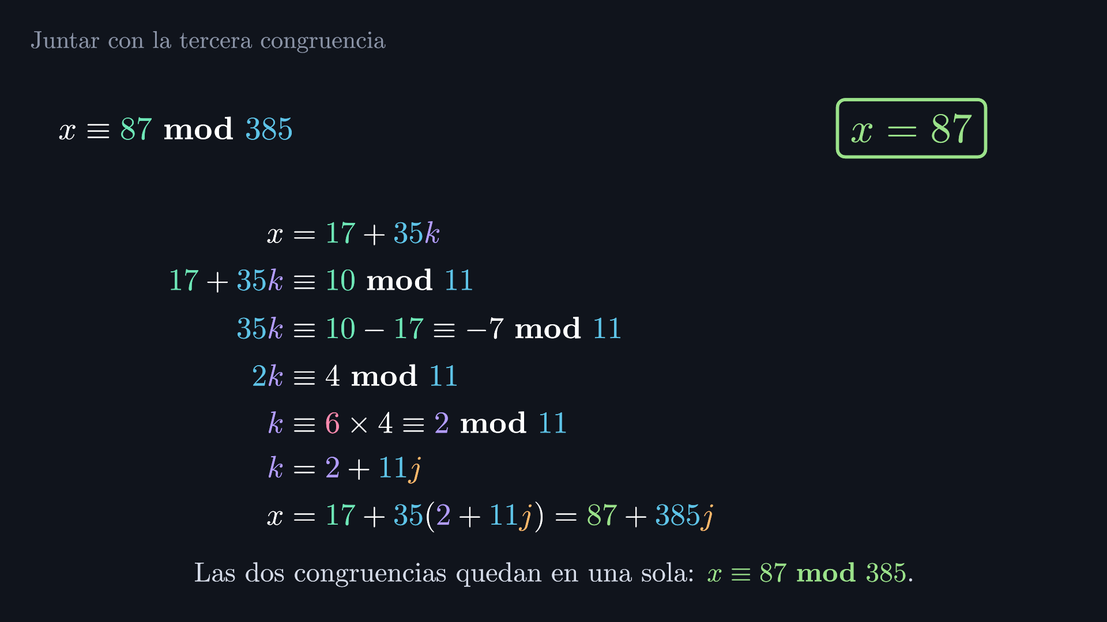
Notes:
La solución entre 0 y 384 es 87.

Slide 36
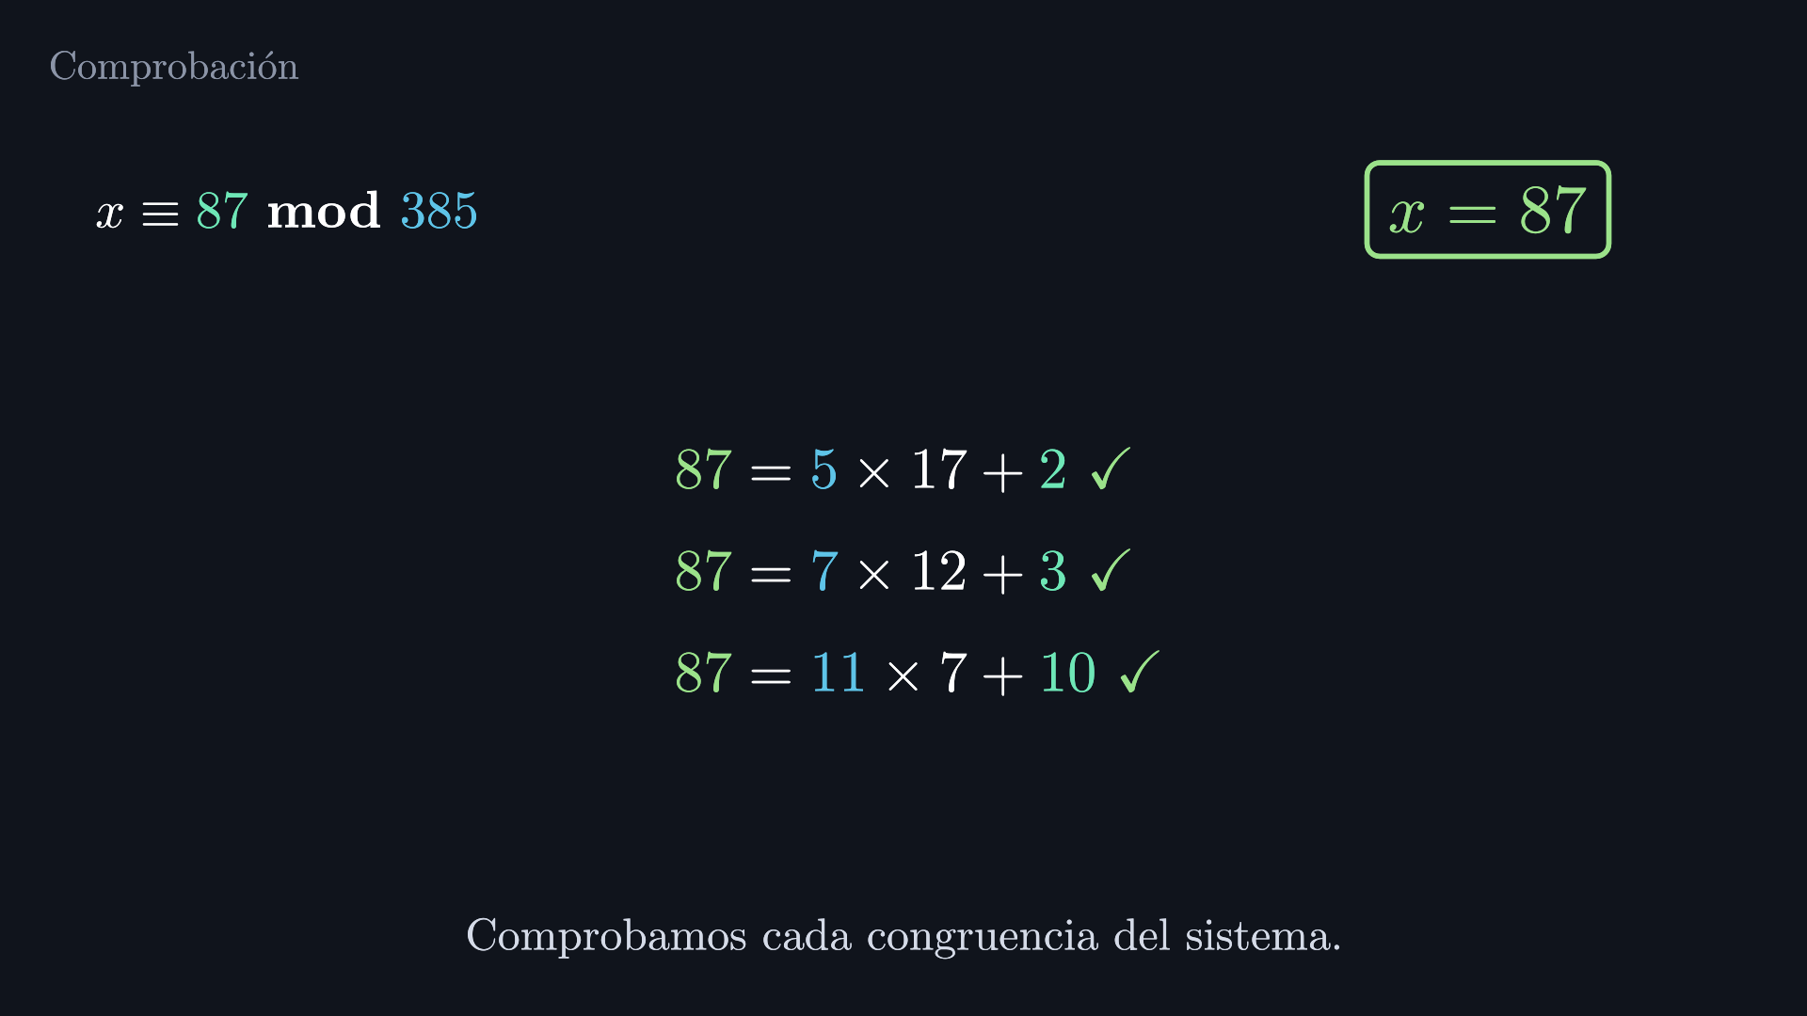
Notes:
Comprobemos. 87 entre 5 deja residuo 2; entre 7, residuo 3; y entre 11, residuo 10.

Slide 37
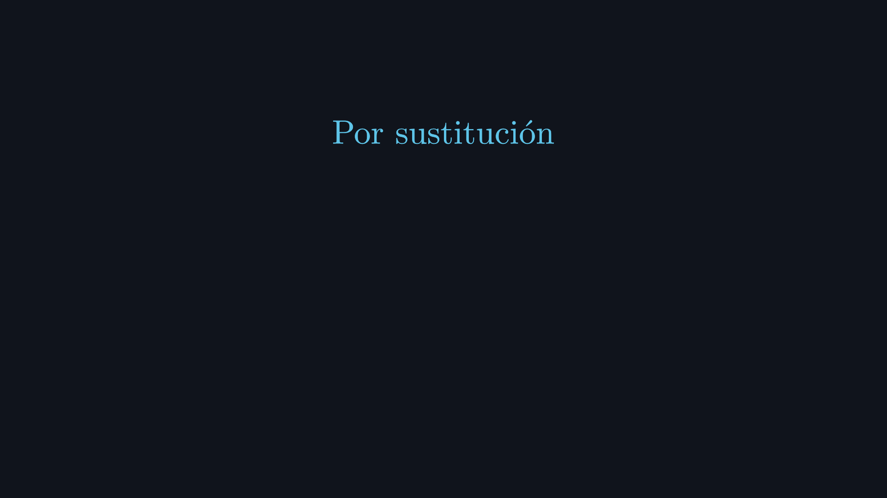
Notes:
En resumen.

Slide 38
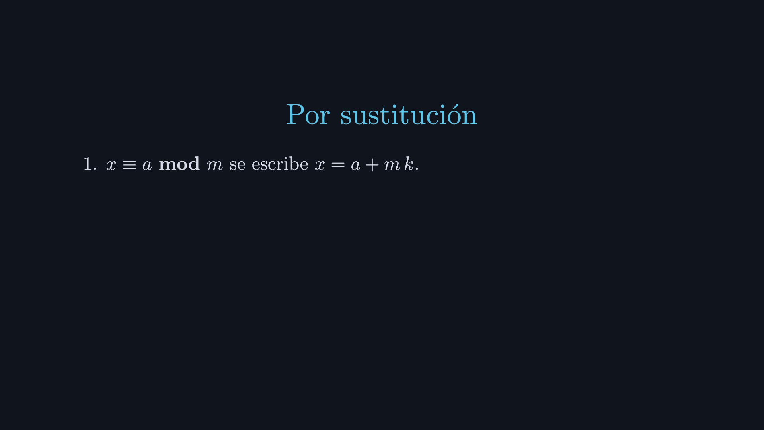
Notes:
Uno. La primera congruencia se escribe como igualdad: x es a, más m por k.

Slide 39
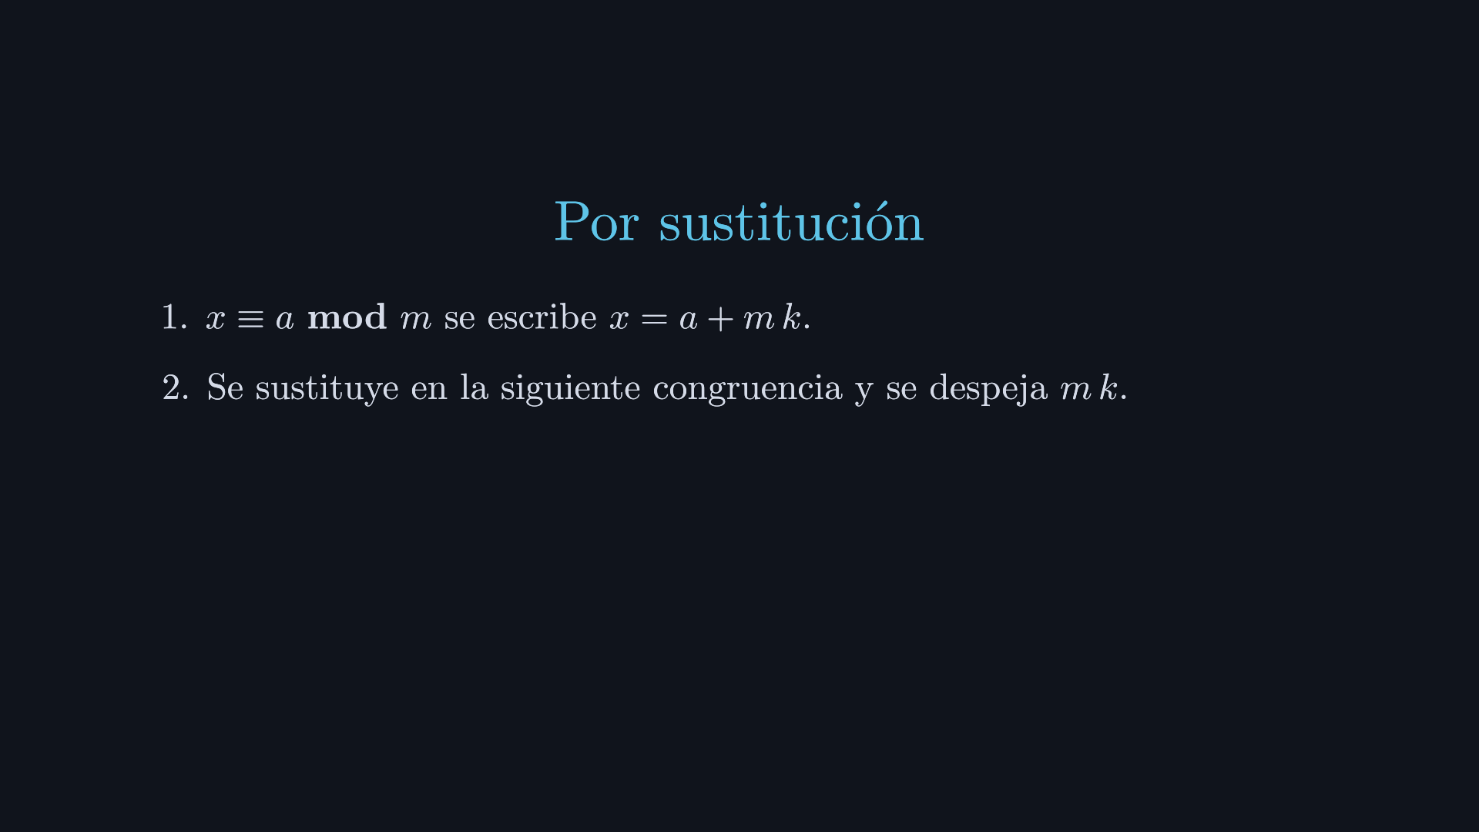
Notes:
Dos. Se sustituye en la siguiente congruencia y se despeja m por k.

Slide 40
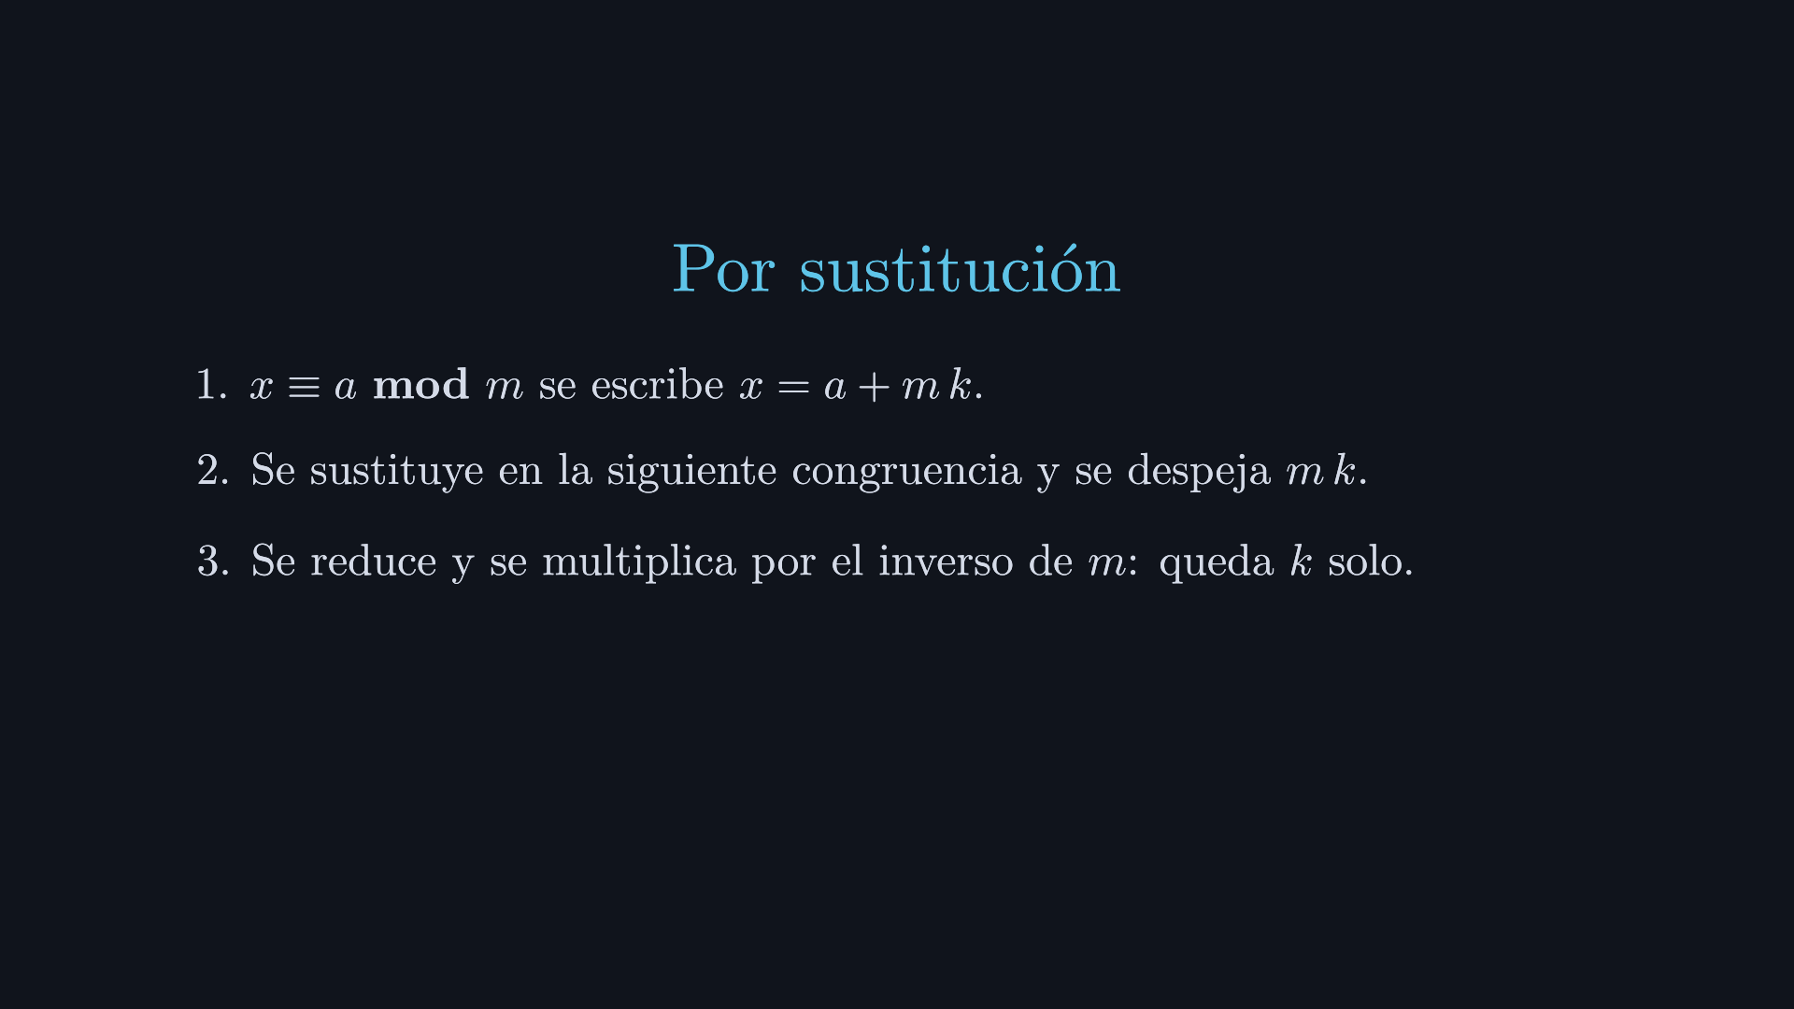
Notes:
Tres. Se reduce, y se multiplica por el inverso de m, para dejar k solo.

Slide 41
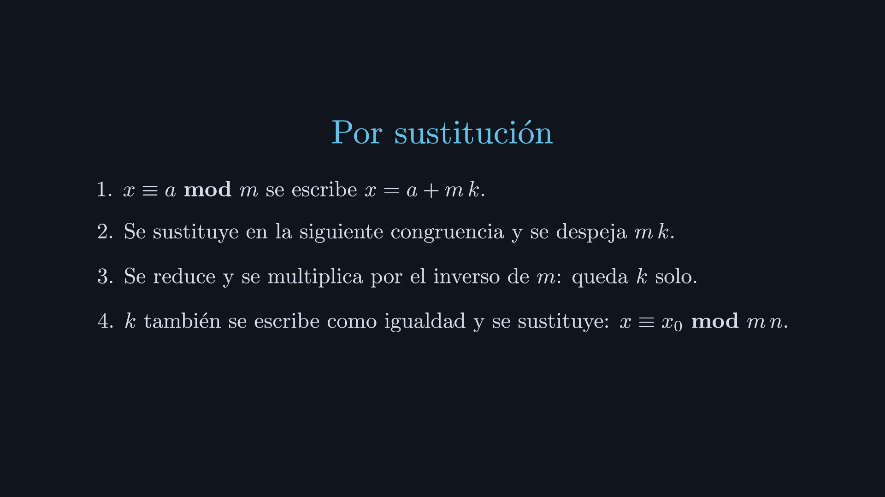
Notes:
Cuatro. k también se escribe como igualdad y se sustituye: las dos congruencias quedan en una, módulo m por n.

Slide 42
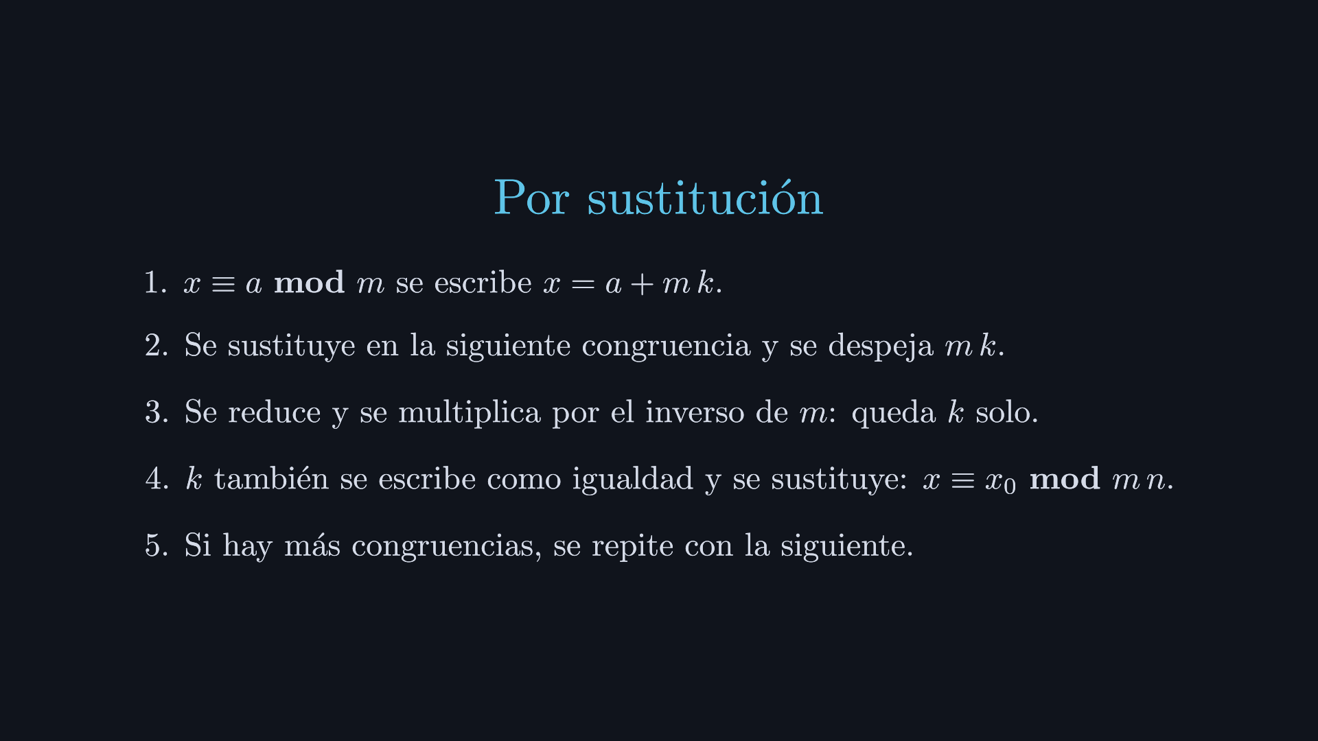
Notes:
Y cinco. Si hay más congruencias, se repite con la siguiente.

Slide 43
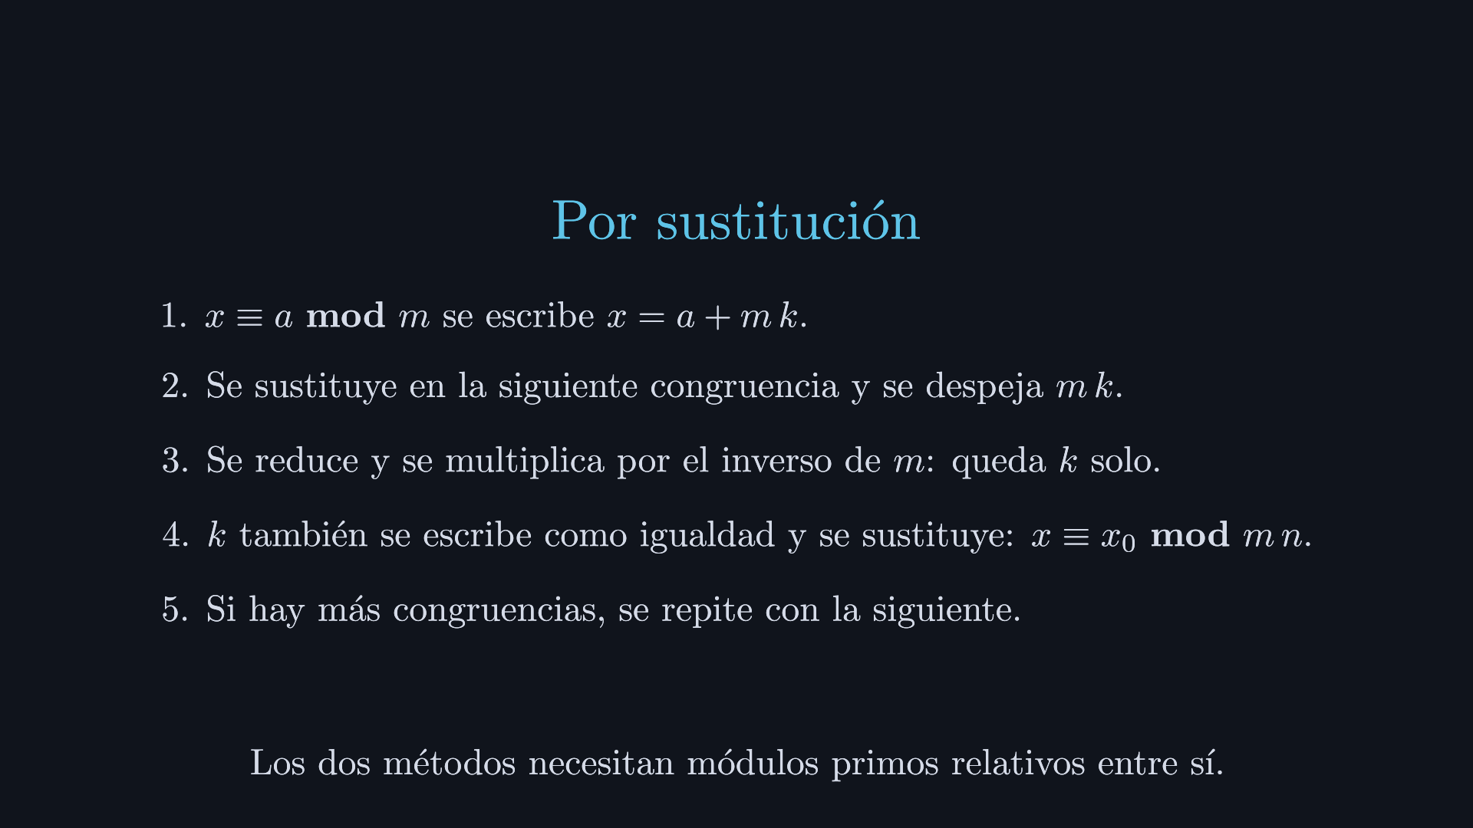
Notes:
Comparado con la receta del teorema, aquí no calculamos N ni los M_i, y los inversos salen con números más pequeños. Pero los dos métodos necesitan lo mismo: que los módulos sean primos relativos, para que exista el inverso. En el siguiente video vemos qué pasa cuando no lo son.

